Slide 1
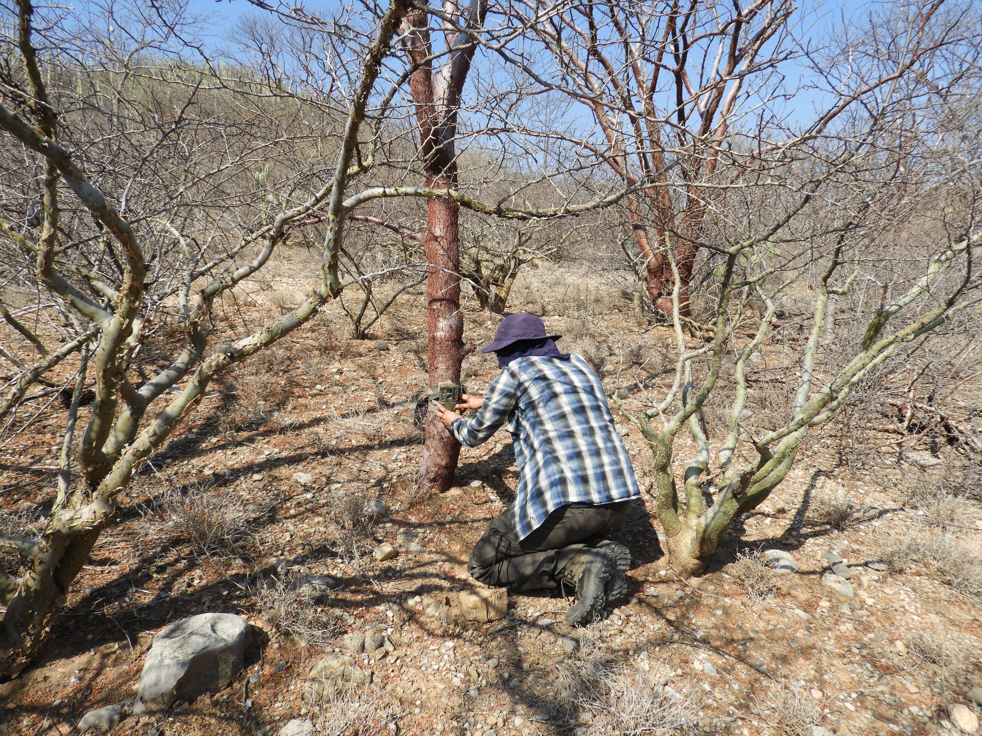
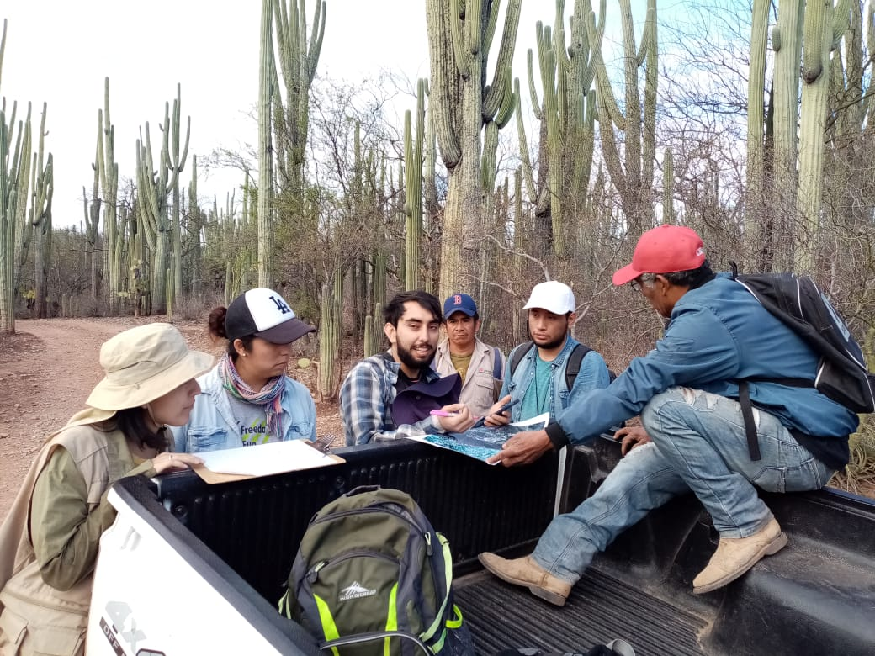


RECOMENDACIONES GENERALES DISEÑO DE MUESTREO CON CÁMARAS TRAMPA
Gabriel P. Andrade-Ponce
gpandradep@gmail.com
@Gatorco_AP

Slide 2
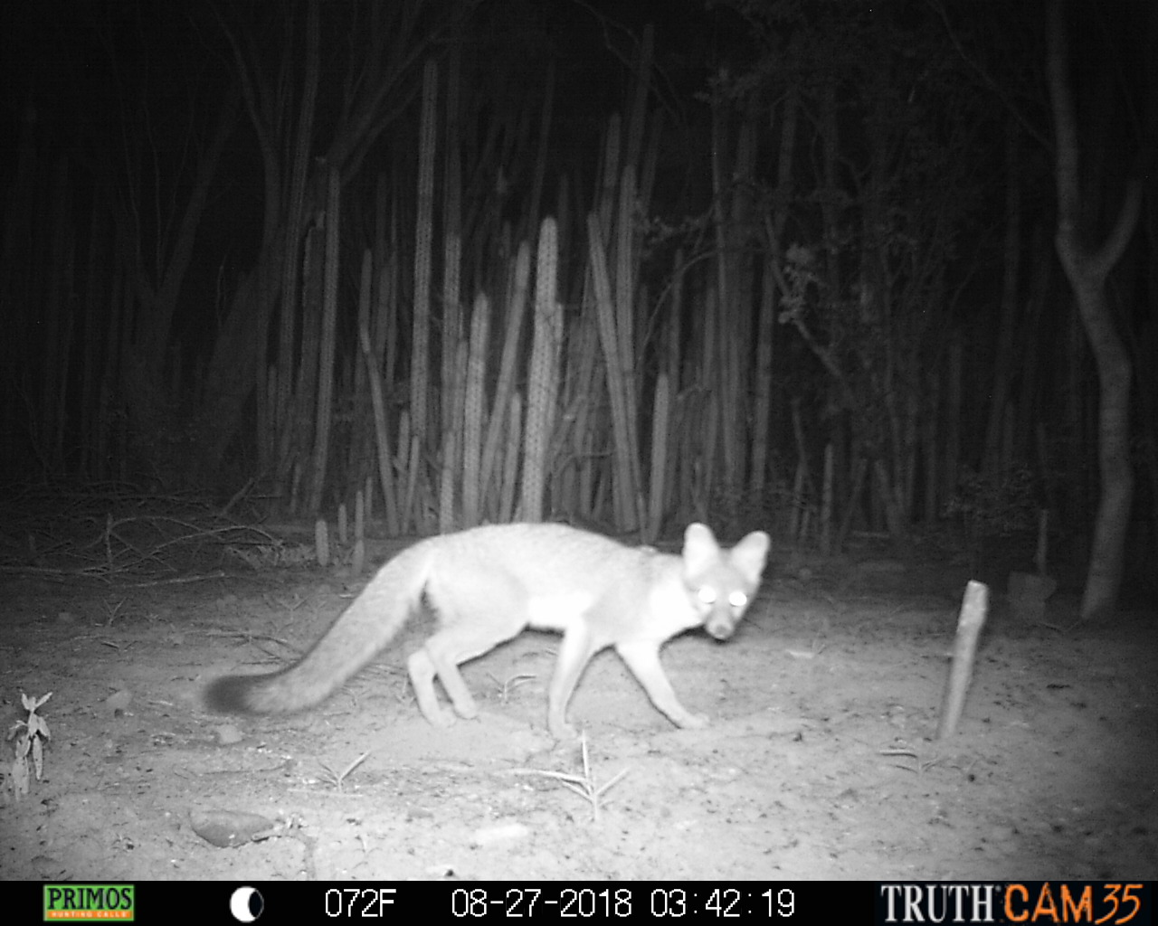
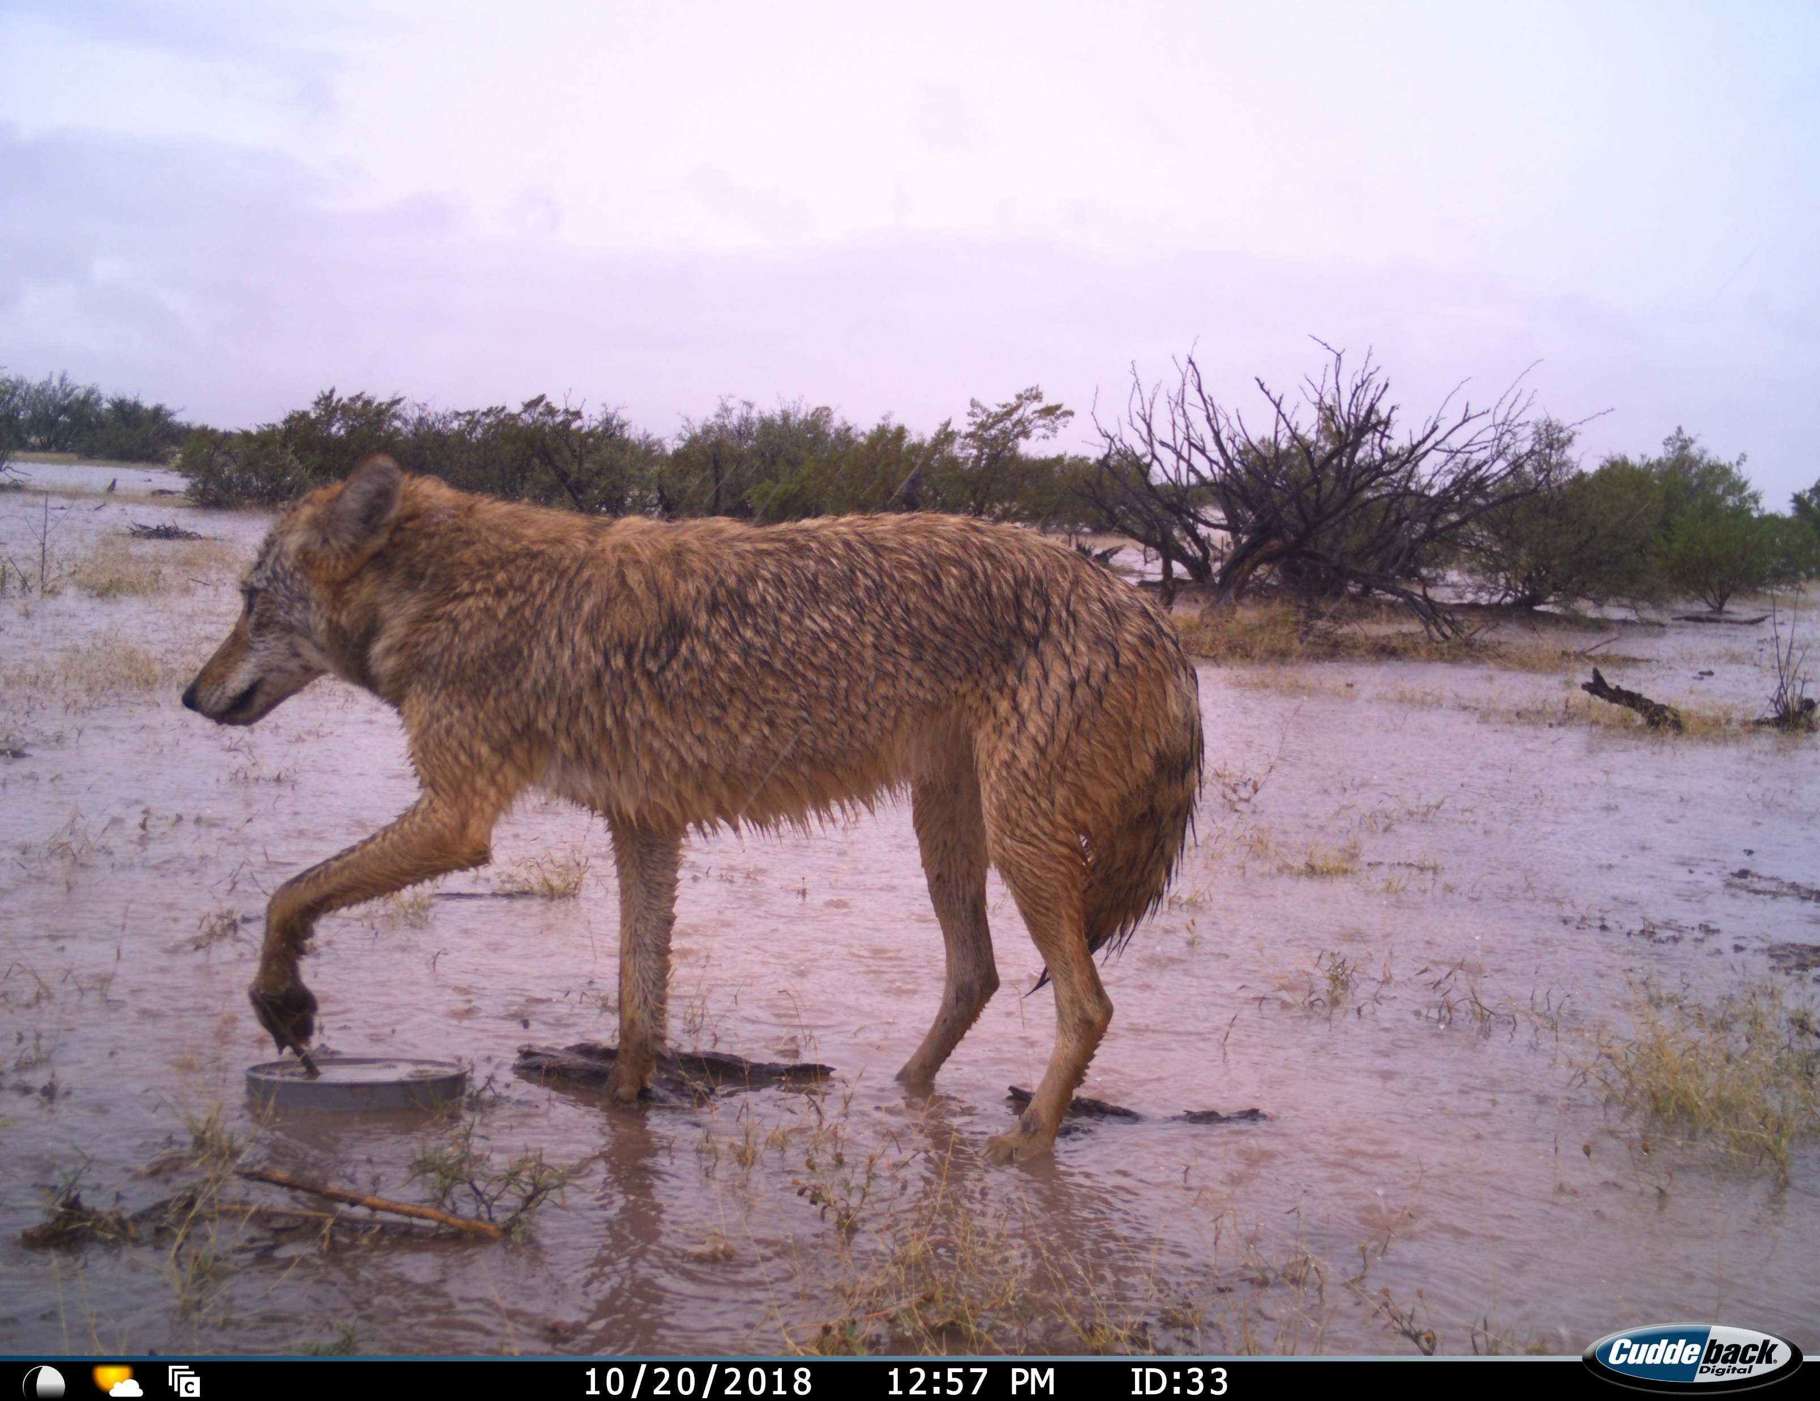
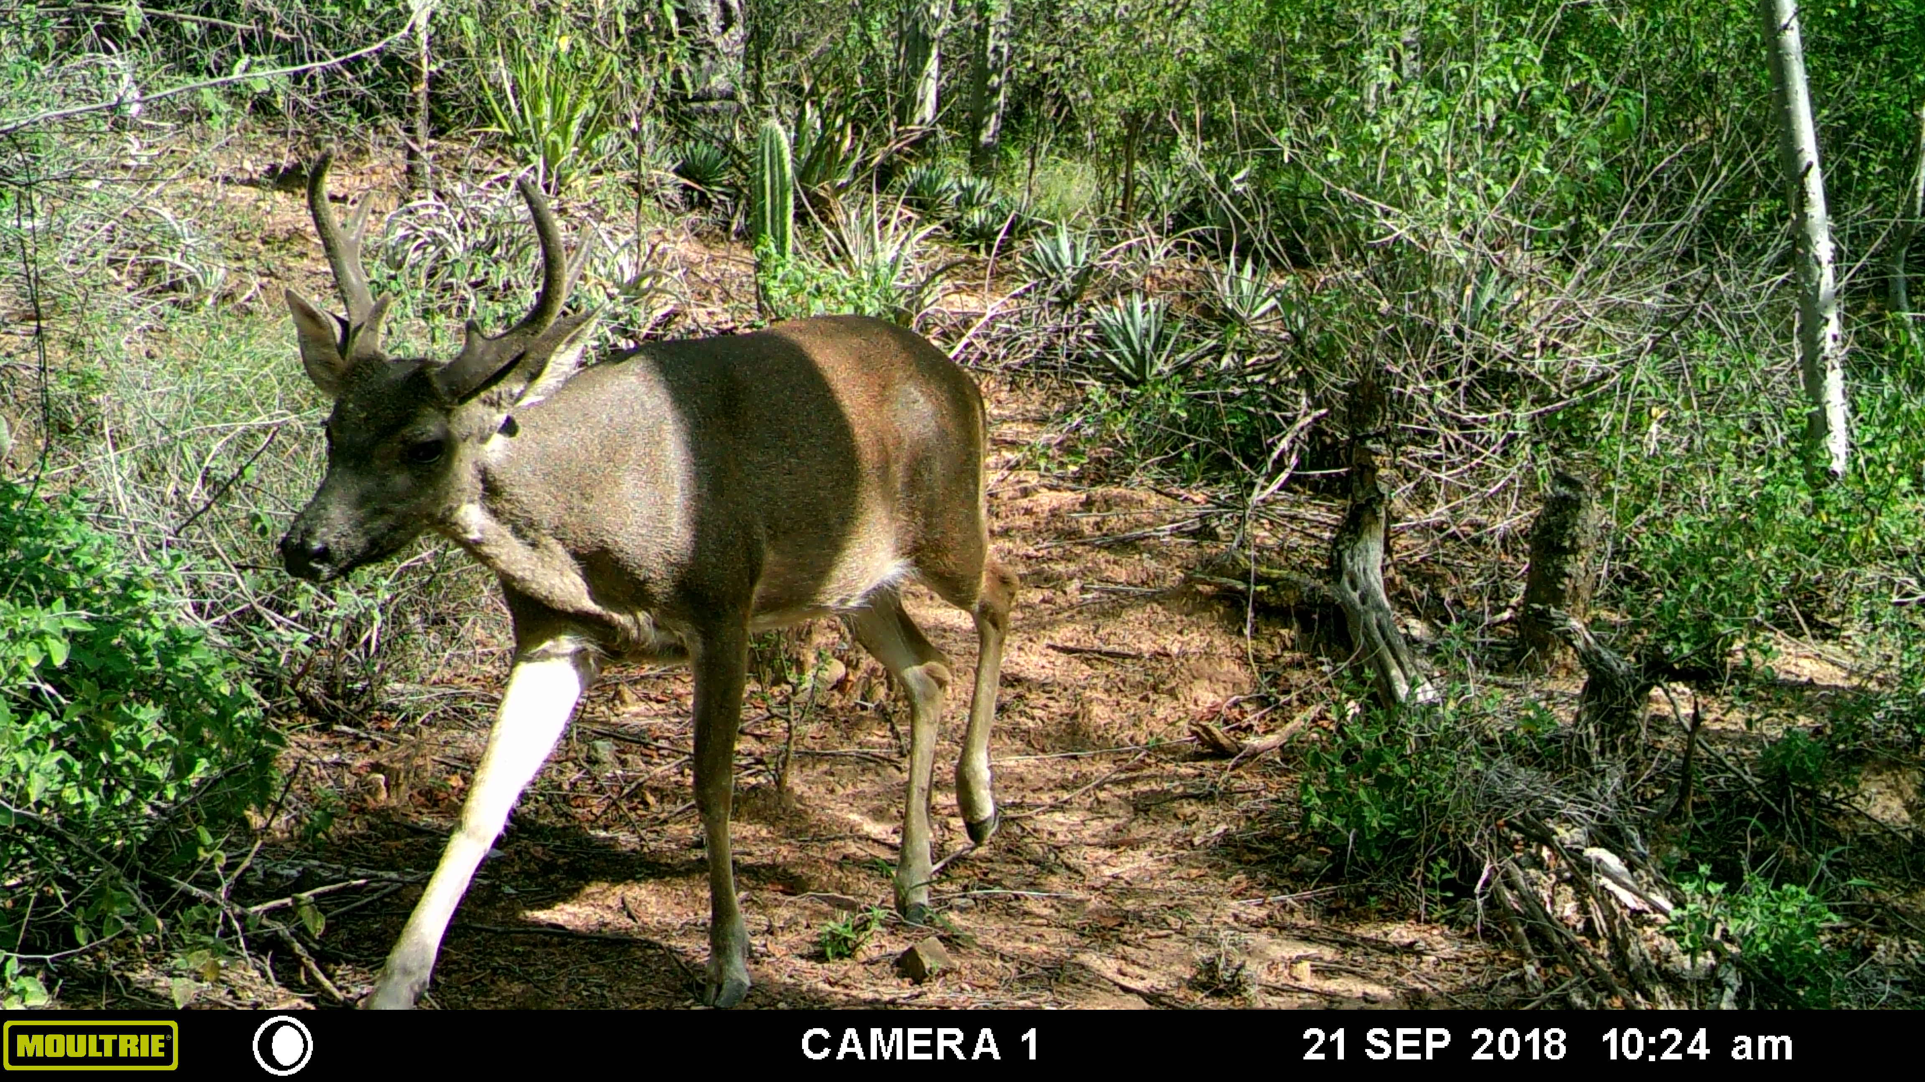
Primero lo primero
¿Qué?
¿Cómo?

Slide 3
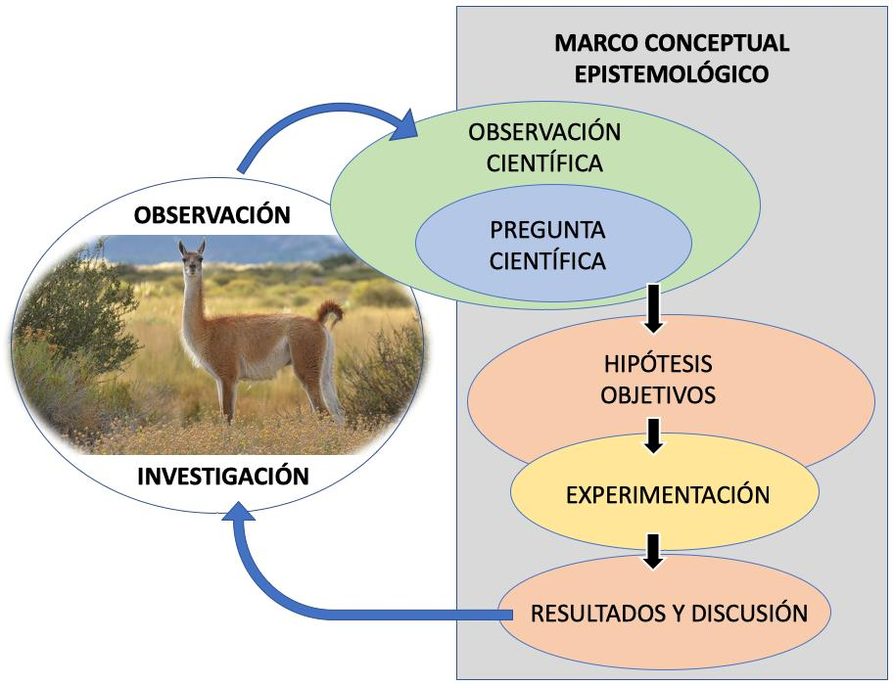
¿Qué es lo que queremos conocer o entender?
Formular la pregunta y objetivo de investigación
Teoría ecológica
Procesos
Ecología de la especie

Slide 4






¿Cómo lo vamos a lograr?
Resolución y extensión
A diferentes escalas, diferentes procesos
Definir la escala y nivel
Nivel de inferencia
Individuos
Poblaciones
Comunidades

Slide 5
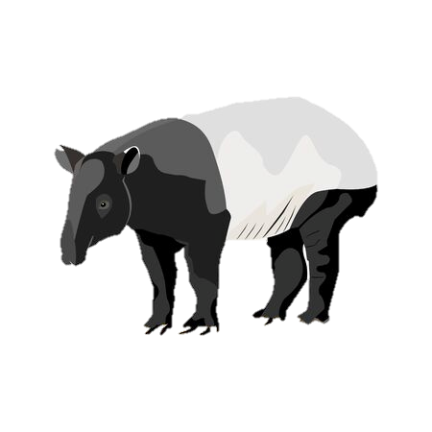




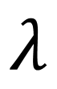

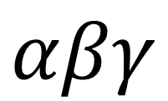
¿Cómo lo vamos a lograr?
La manera en que lo vamos a medir
La variable de estado
1 km
1 km
$$ψ$$
$$λ$$
$$αβγ$$
$$D$$
Hay uno o varios modelos que permiten estimar diferentes variables, pero no olvides los supuestos de cada uno

Slide 6



¿Cómo lo vamos a lograr?
Limitaciones logísticas
Definir el alcance

Slide 7
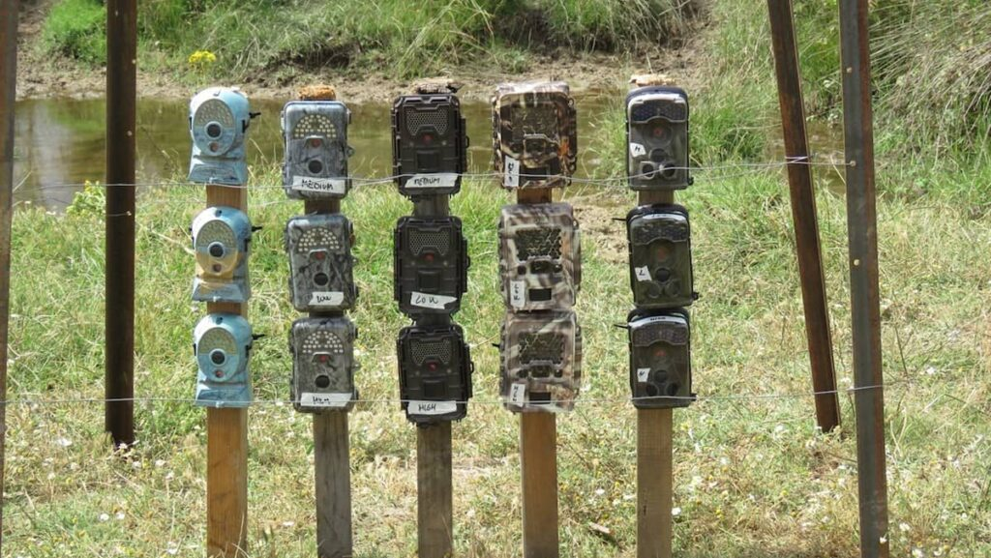
¿Cuantas cámaras?

Slide 8
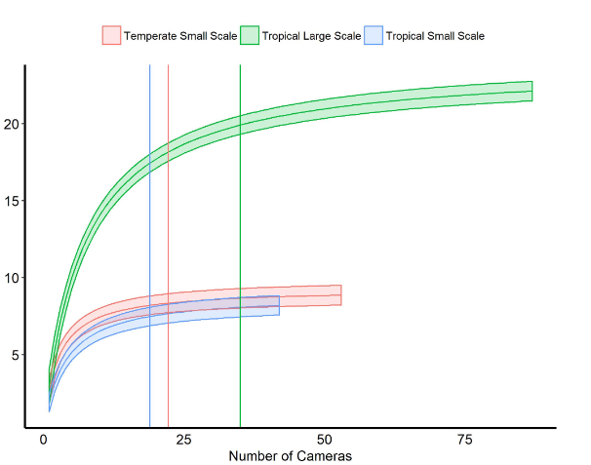
¿Cuantas cámaras?
Mayor área = Mayor número de cámaras
En general es mejor más cámaras que tiempo
25 a 35 cámaras
Número de especies

Slide 9
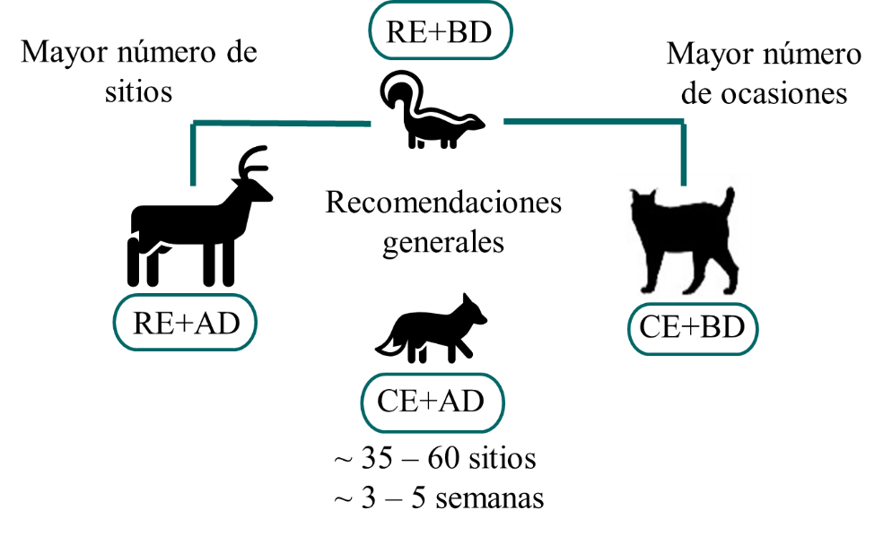
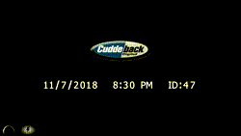
Depende de la especie de estudio
Pre-muestreo, simulaciones o expertos
CE: Común espacialmente; RE: Rara espacialmente; AD: Alta detectabilidad; BD: Baja detectabilidad

Slide 10
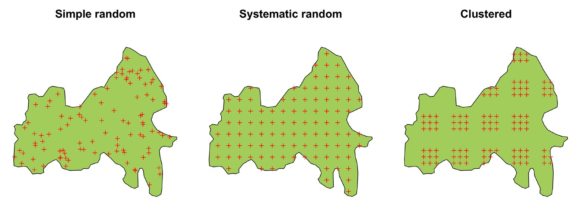
Principios generales del diseño

Slide 11
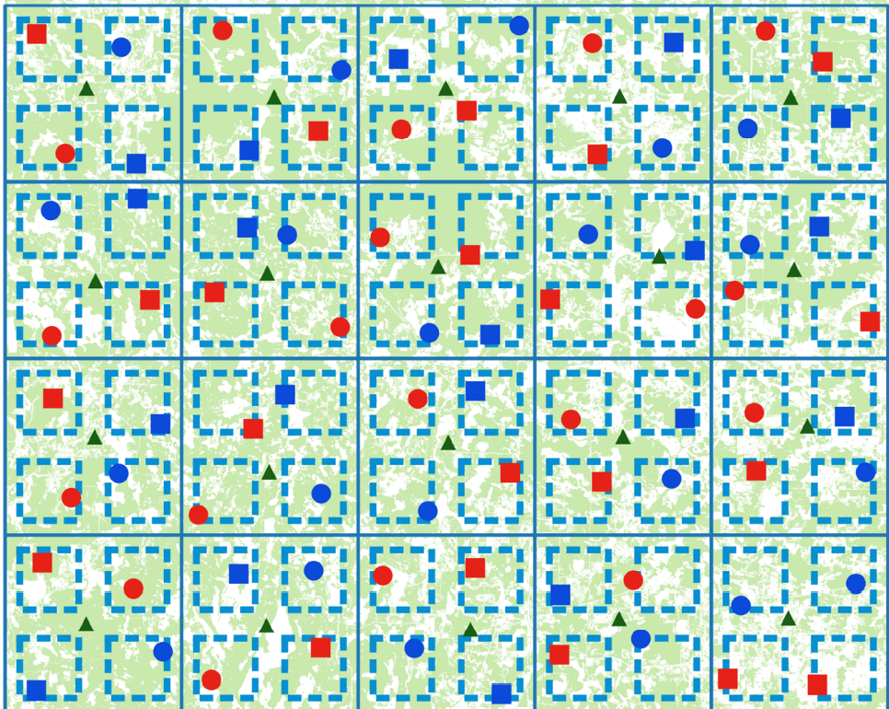
Diseño aleatorio
Muestra representativa de una población
Minimiza sesgos (efectos aleatorios de cada sitio)

Slide 12
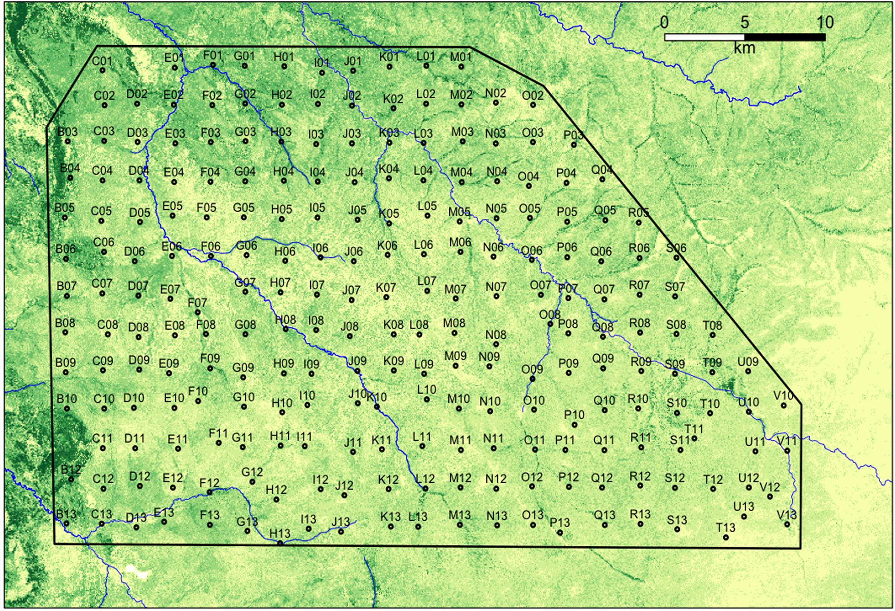
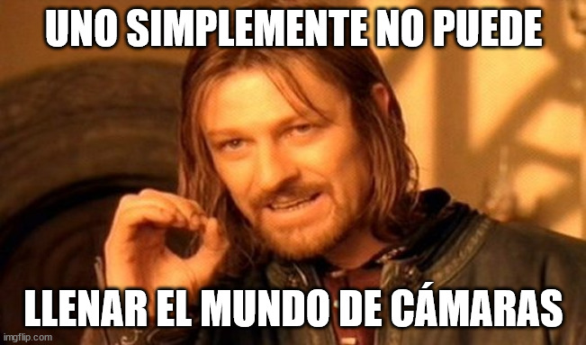
Un mundo ideal y la realidad pueden ser muy diferentes.

Slide 13
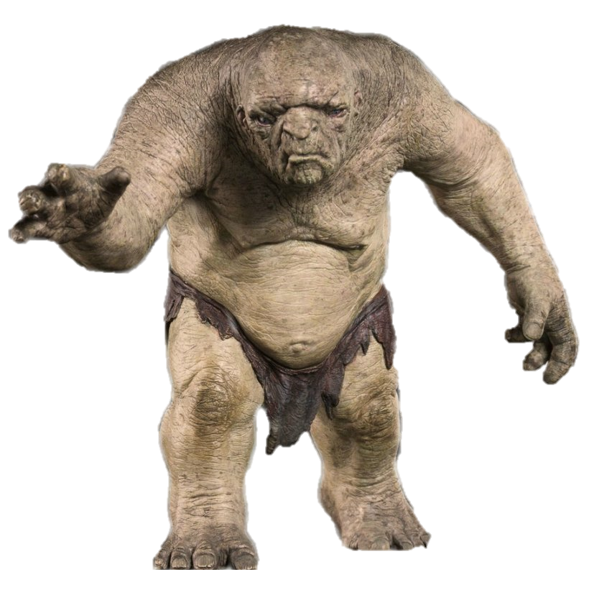

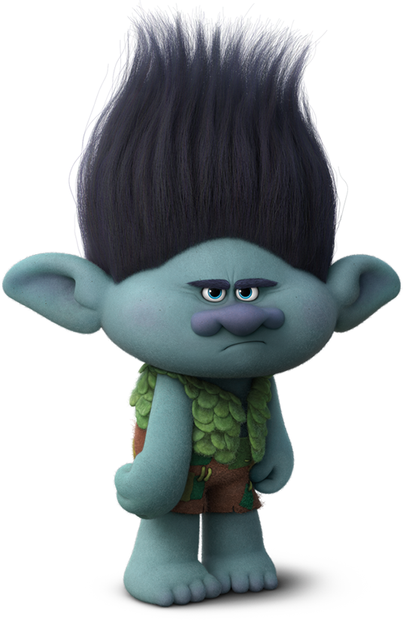


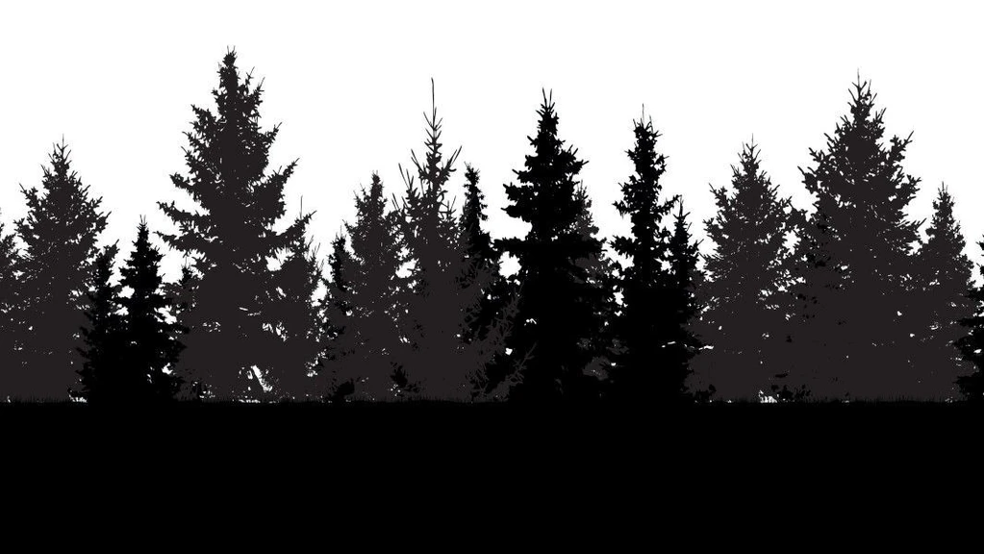
Vamos a estudiar trolls
Inferencia sobre individuos muestreados
No sirve para estudiar el uso de hábitat
Se puede monitorear la población de la especie que usa caminos
No tenemos toda la diversidad de la localidad

Slide 14
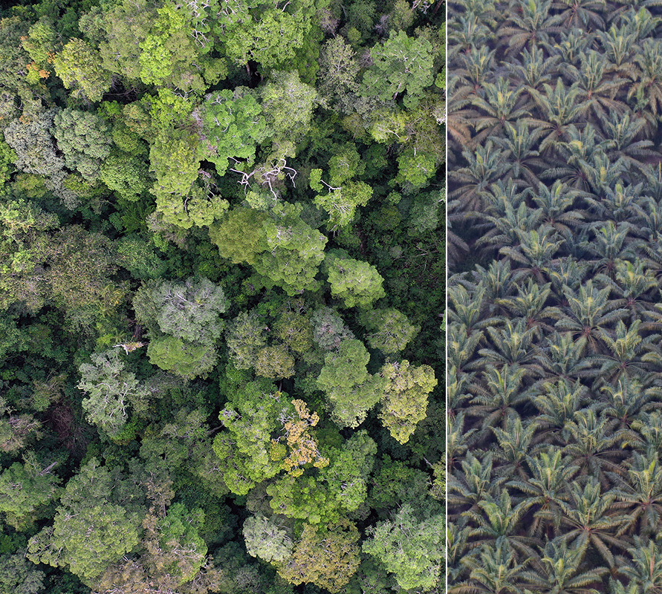
Cuando nos interesa estudiar el efecto de algún factor:
Diseño estratificado
Efecto del hábitat sobre la especie: Ubicar las cámaras en los hábitats de interés

Slide 15
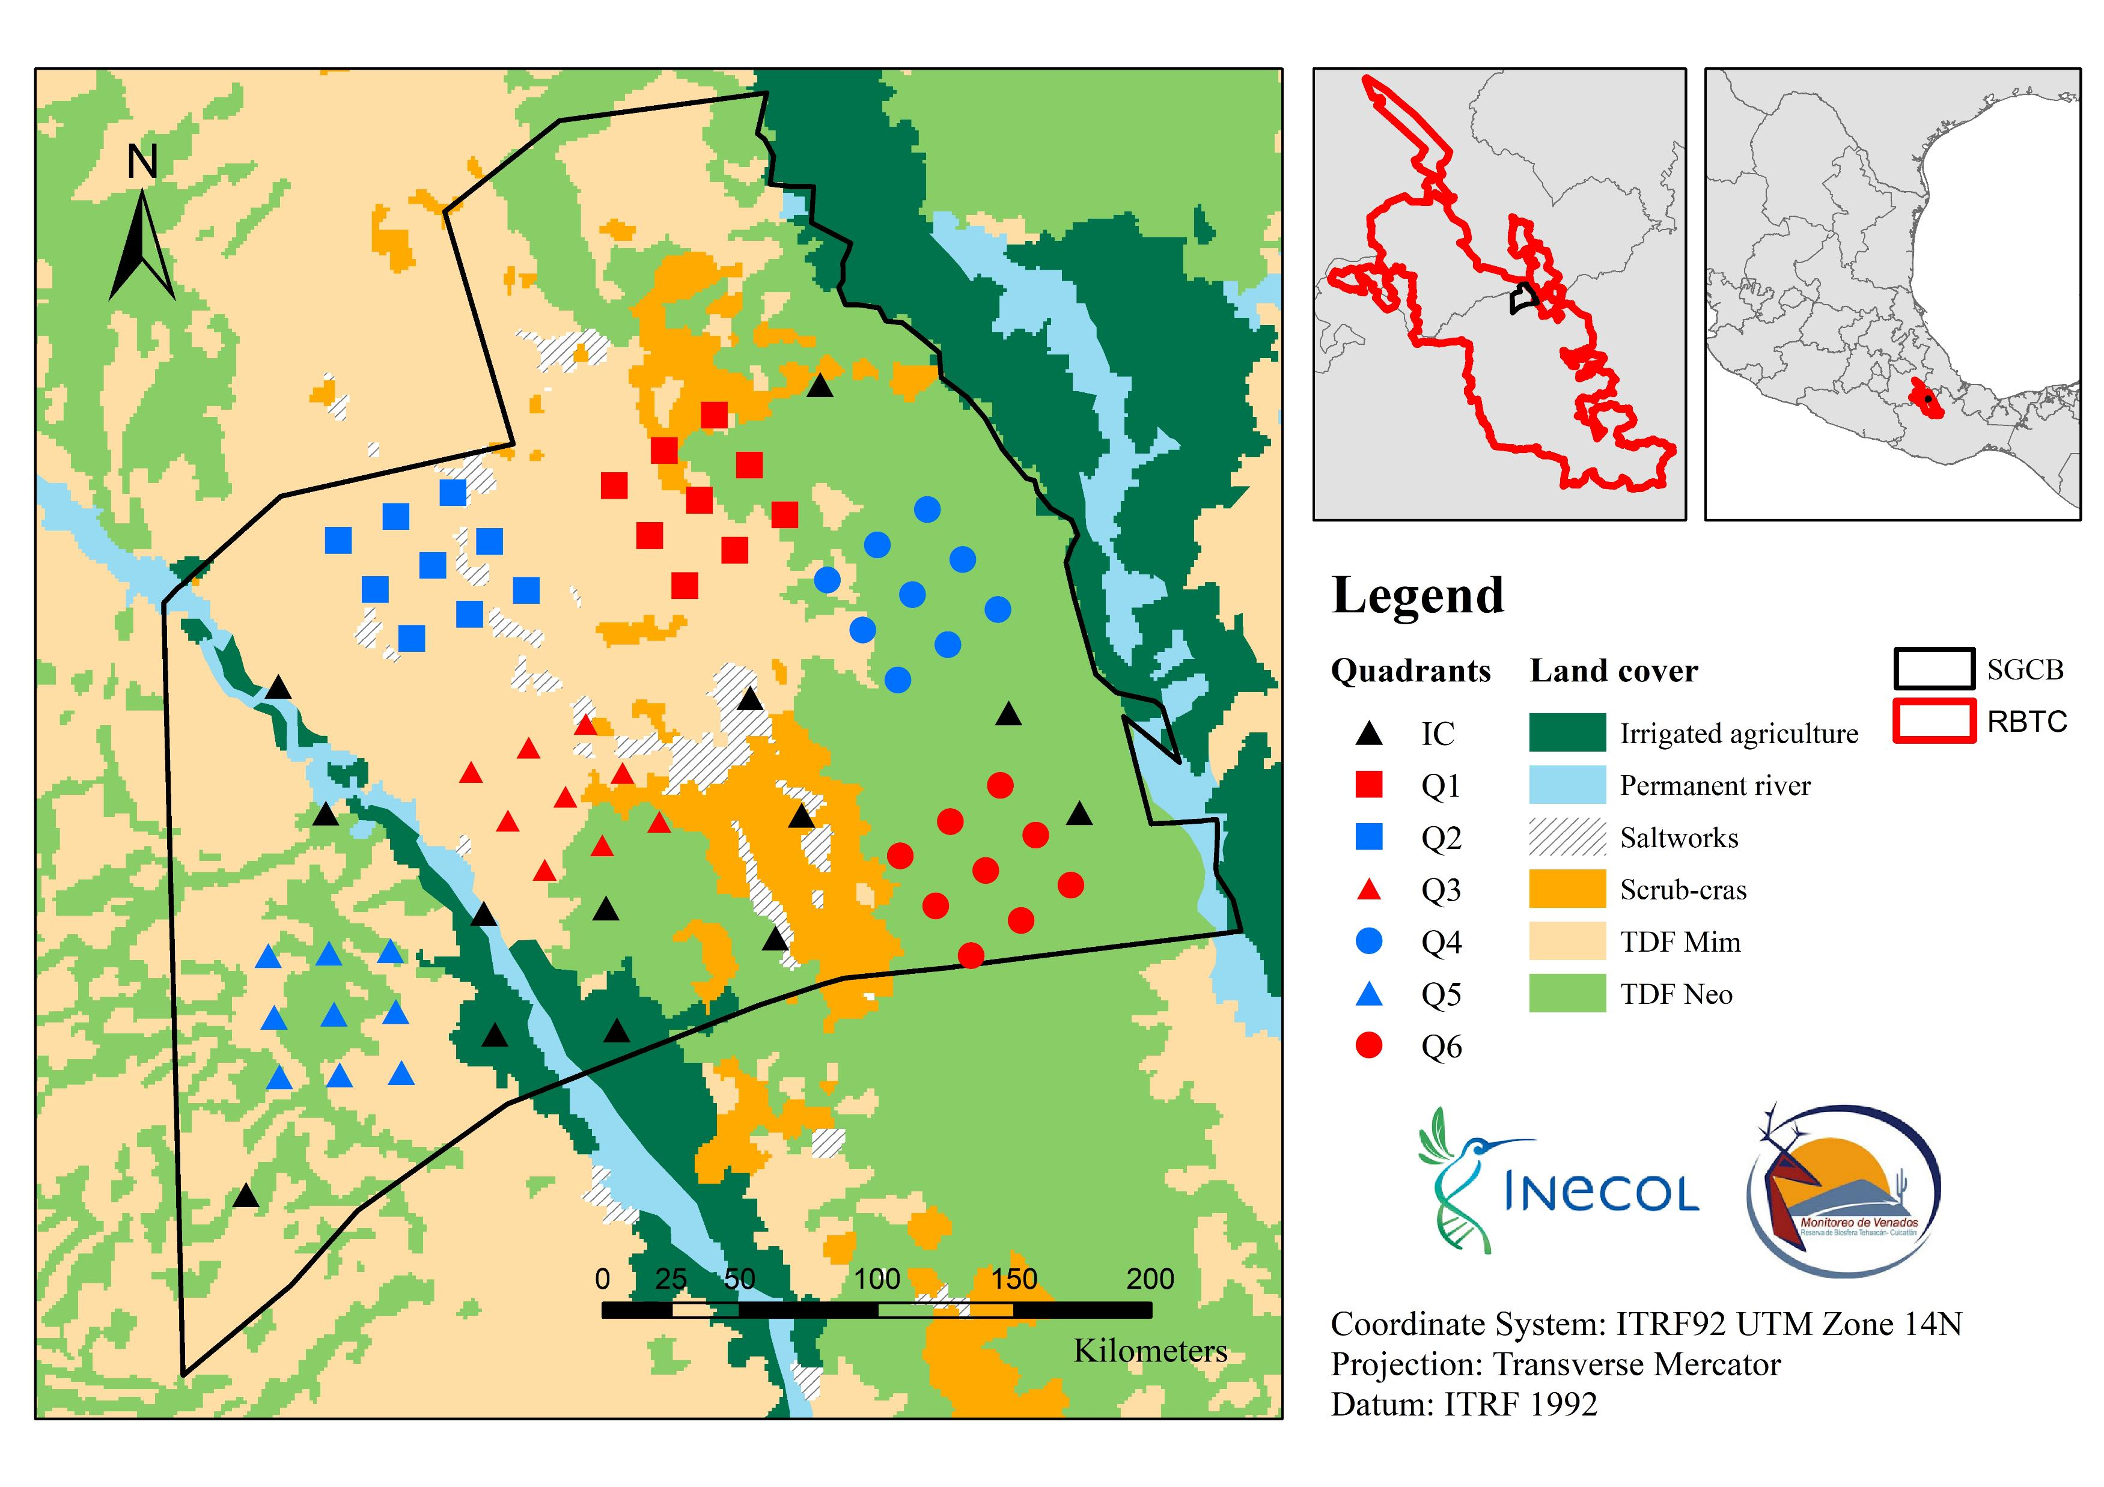
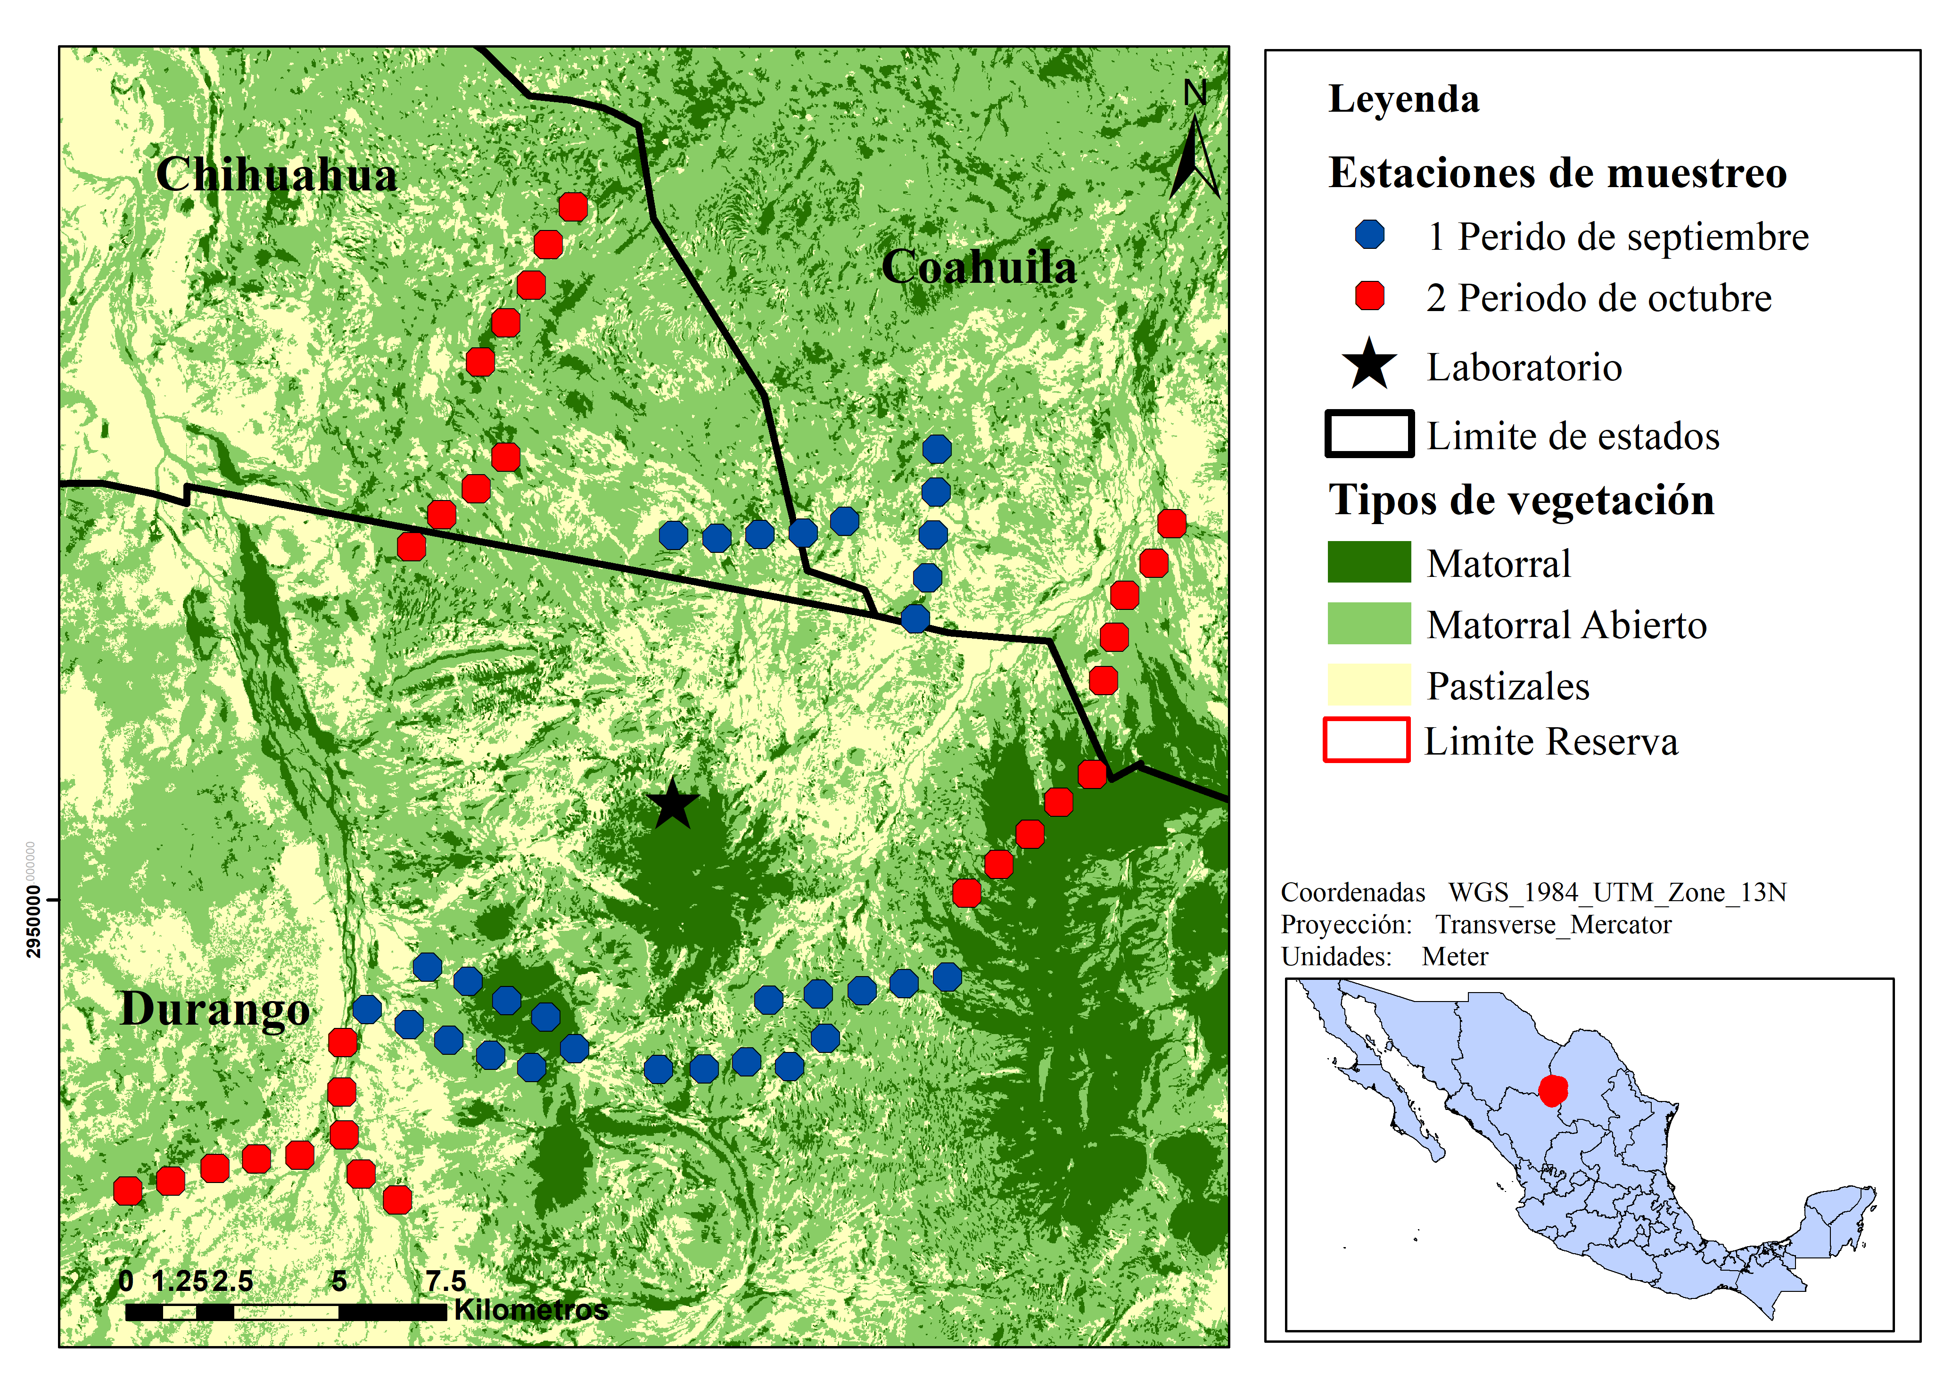
Transectos y clusters

Slide 16
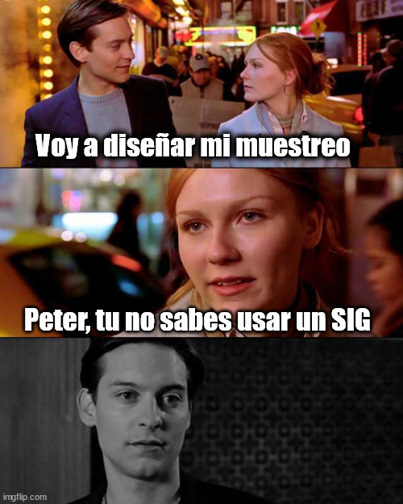

Slide 17

Ya tenemos un objetivo, una hipótesis asociada y una variable de estado. Es hora de ir a campo

Slide 18
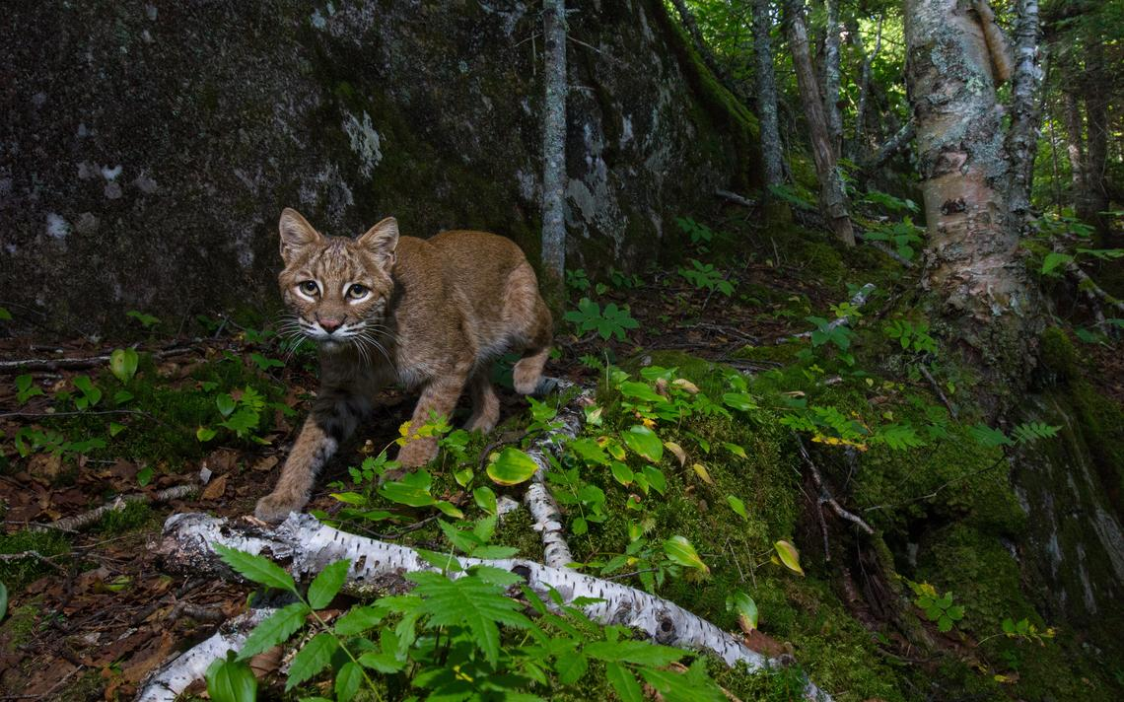
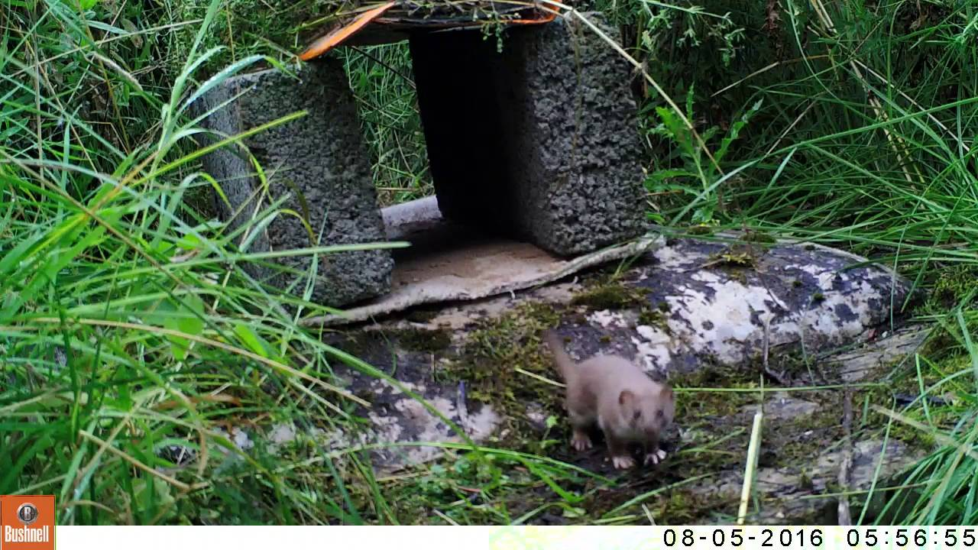
¿Dónde pongo la CT?
Siempre intentar maximizar la detección de nuestra especie de estudio

Slide 19
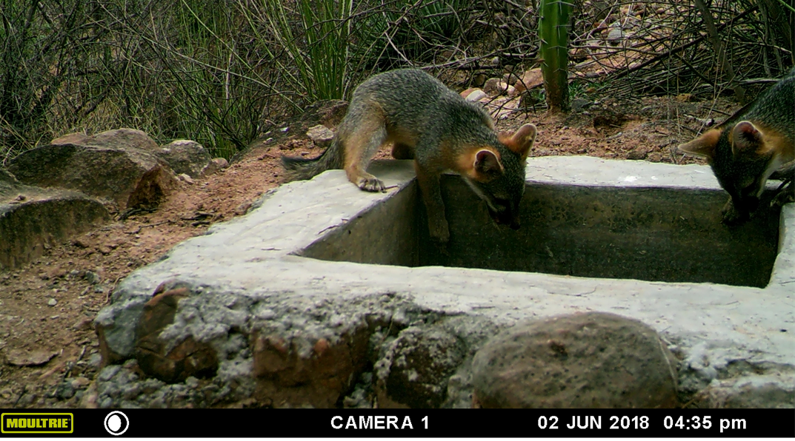
¿Dónde pongo la CT?
En lugares específicos por nuestra pregunta de estudio
Bebederos vs bebederos? O bebederos vs no bebederos?

Slide 20
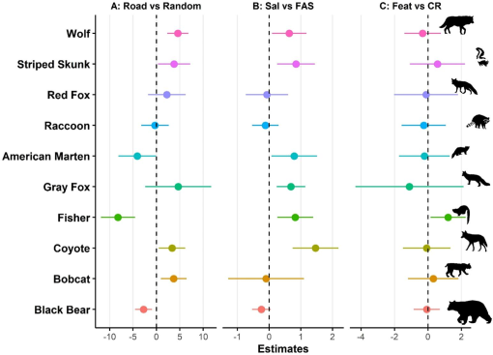
La ubicación de la cámara influye en la detección de especies

Slide 21
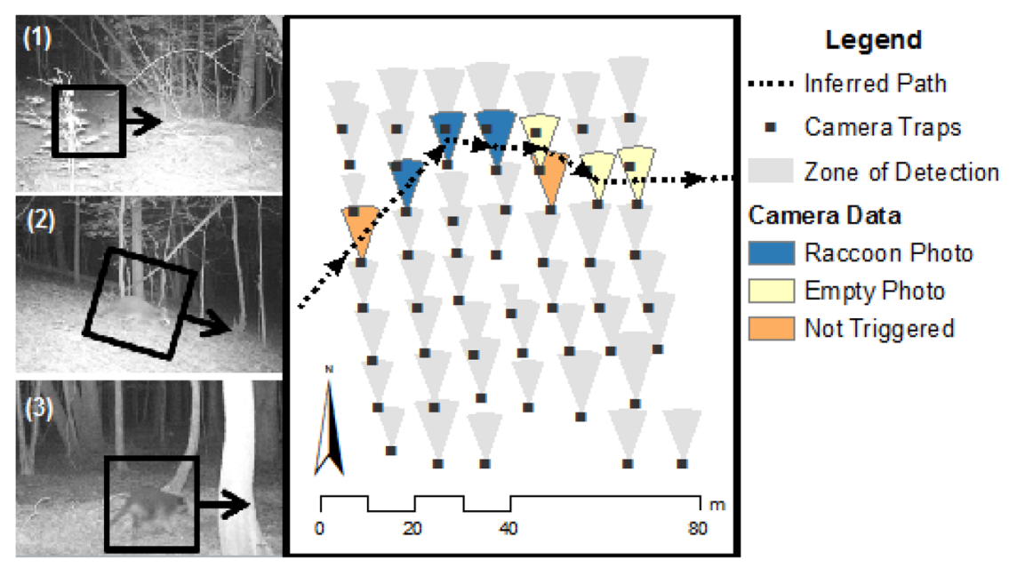
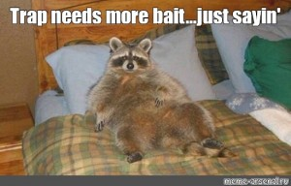
Es muy importante en donde
Incluso cámaras trampa ubicadas a 10m de distancia no detectan lo mismo

Slide 22
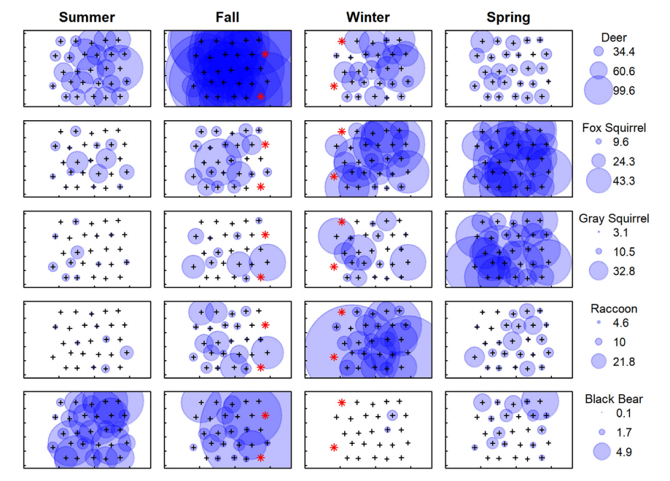
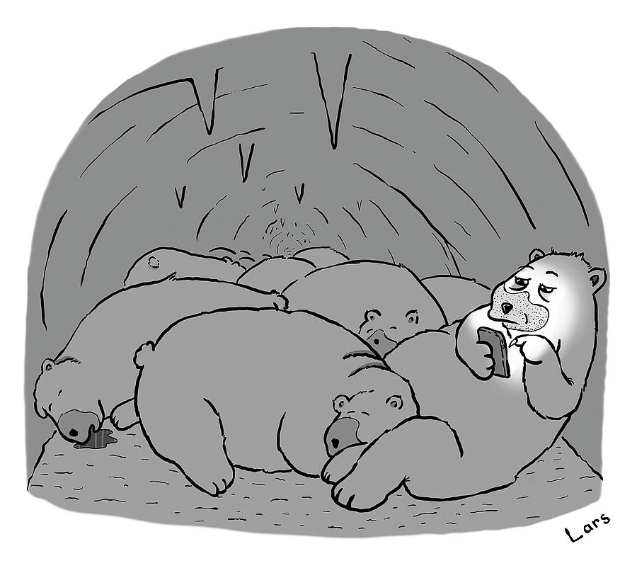
También importa en que temporada
Las especies no se detectan de la misma manera durante todo el año

Slide 23
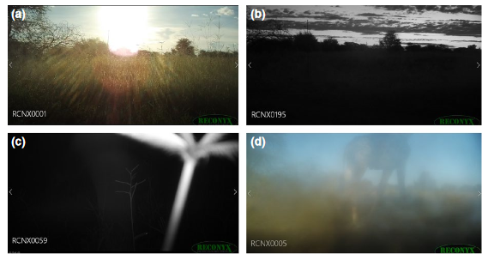
Consideraciones importantes: Iluminación, calor, humedad, vegetación que obstruye

Slide 24
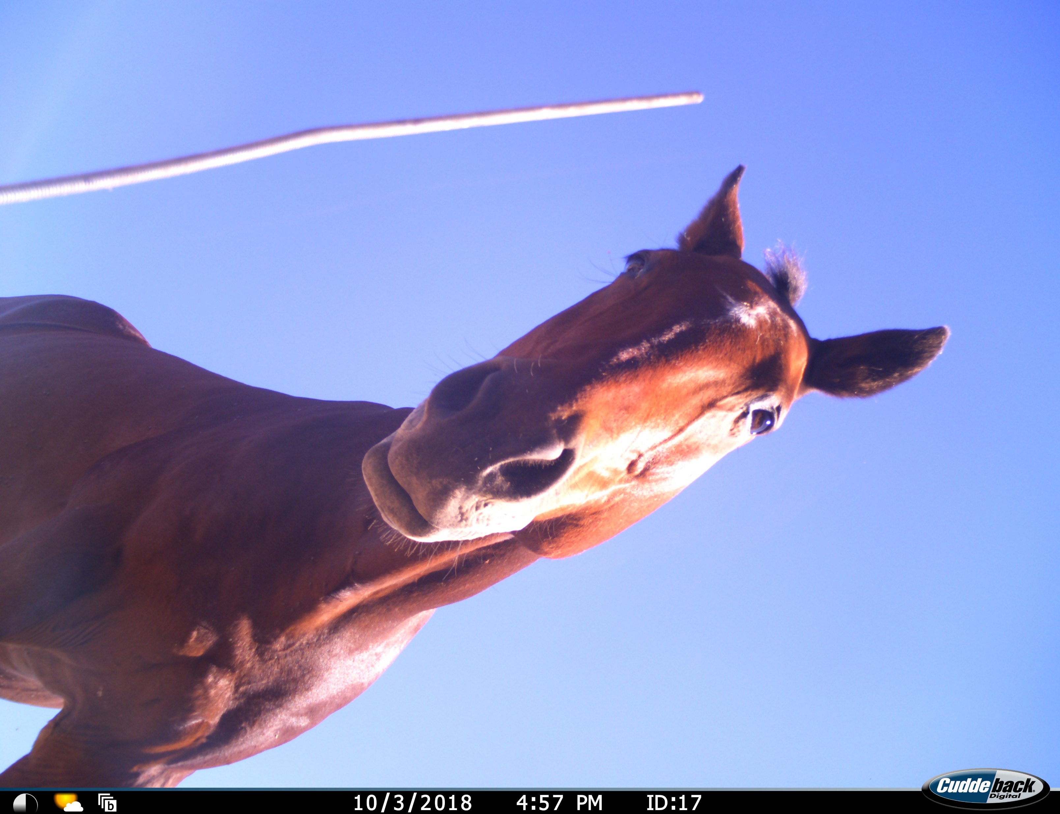
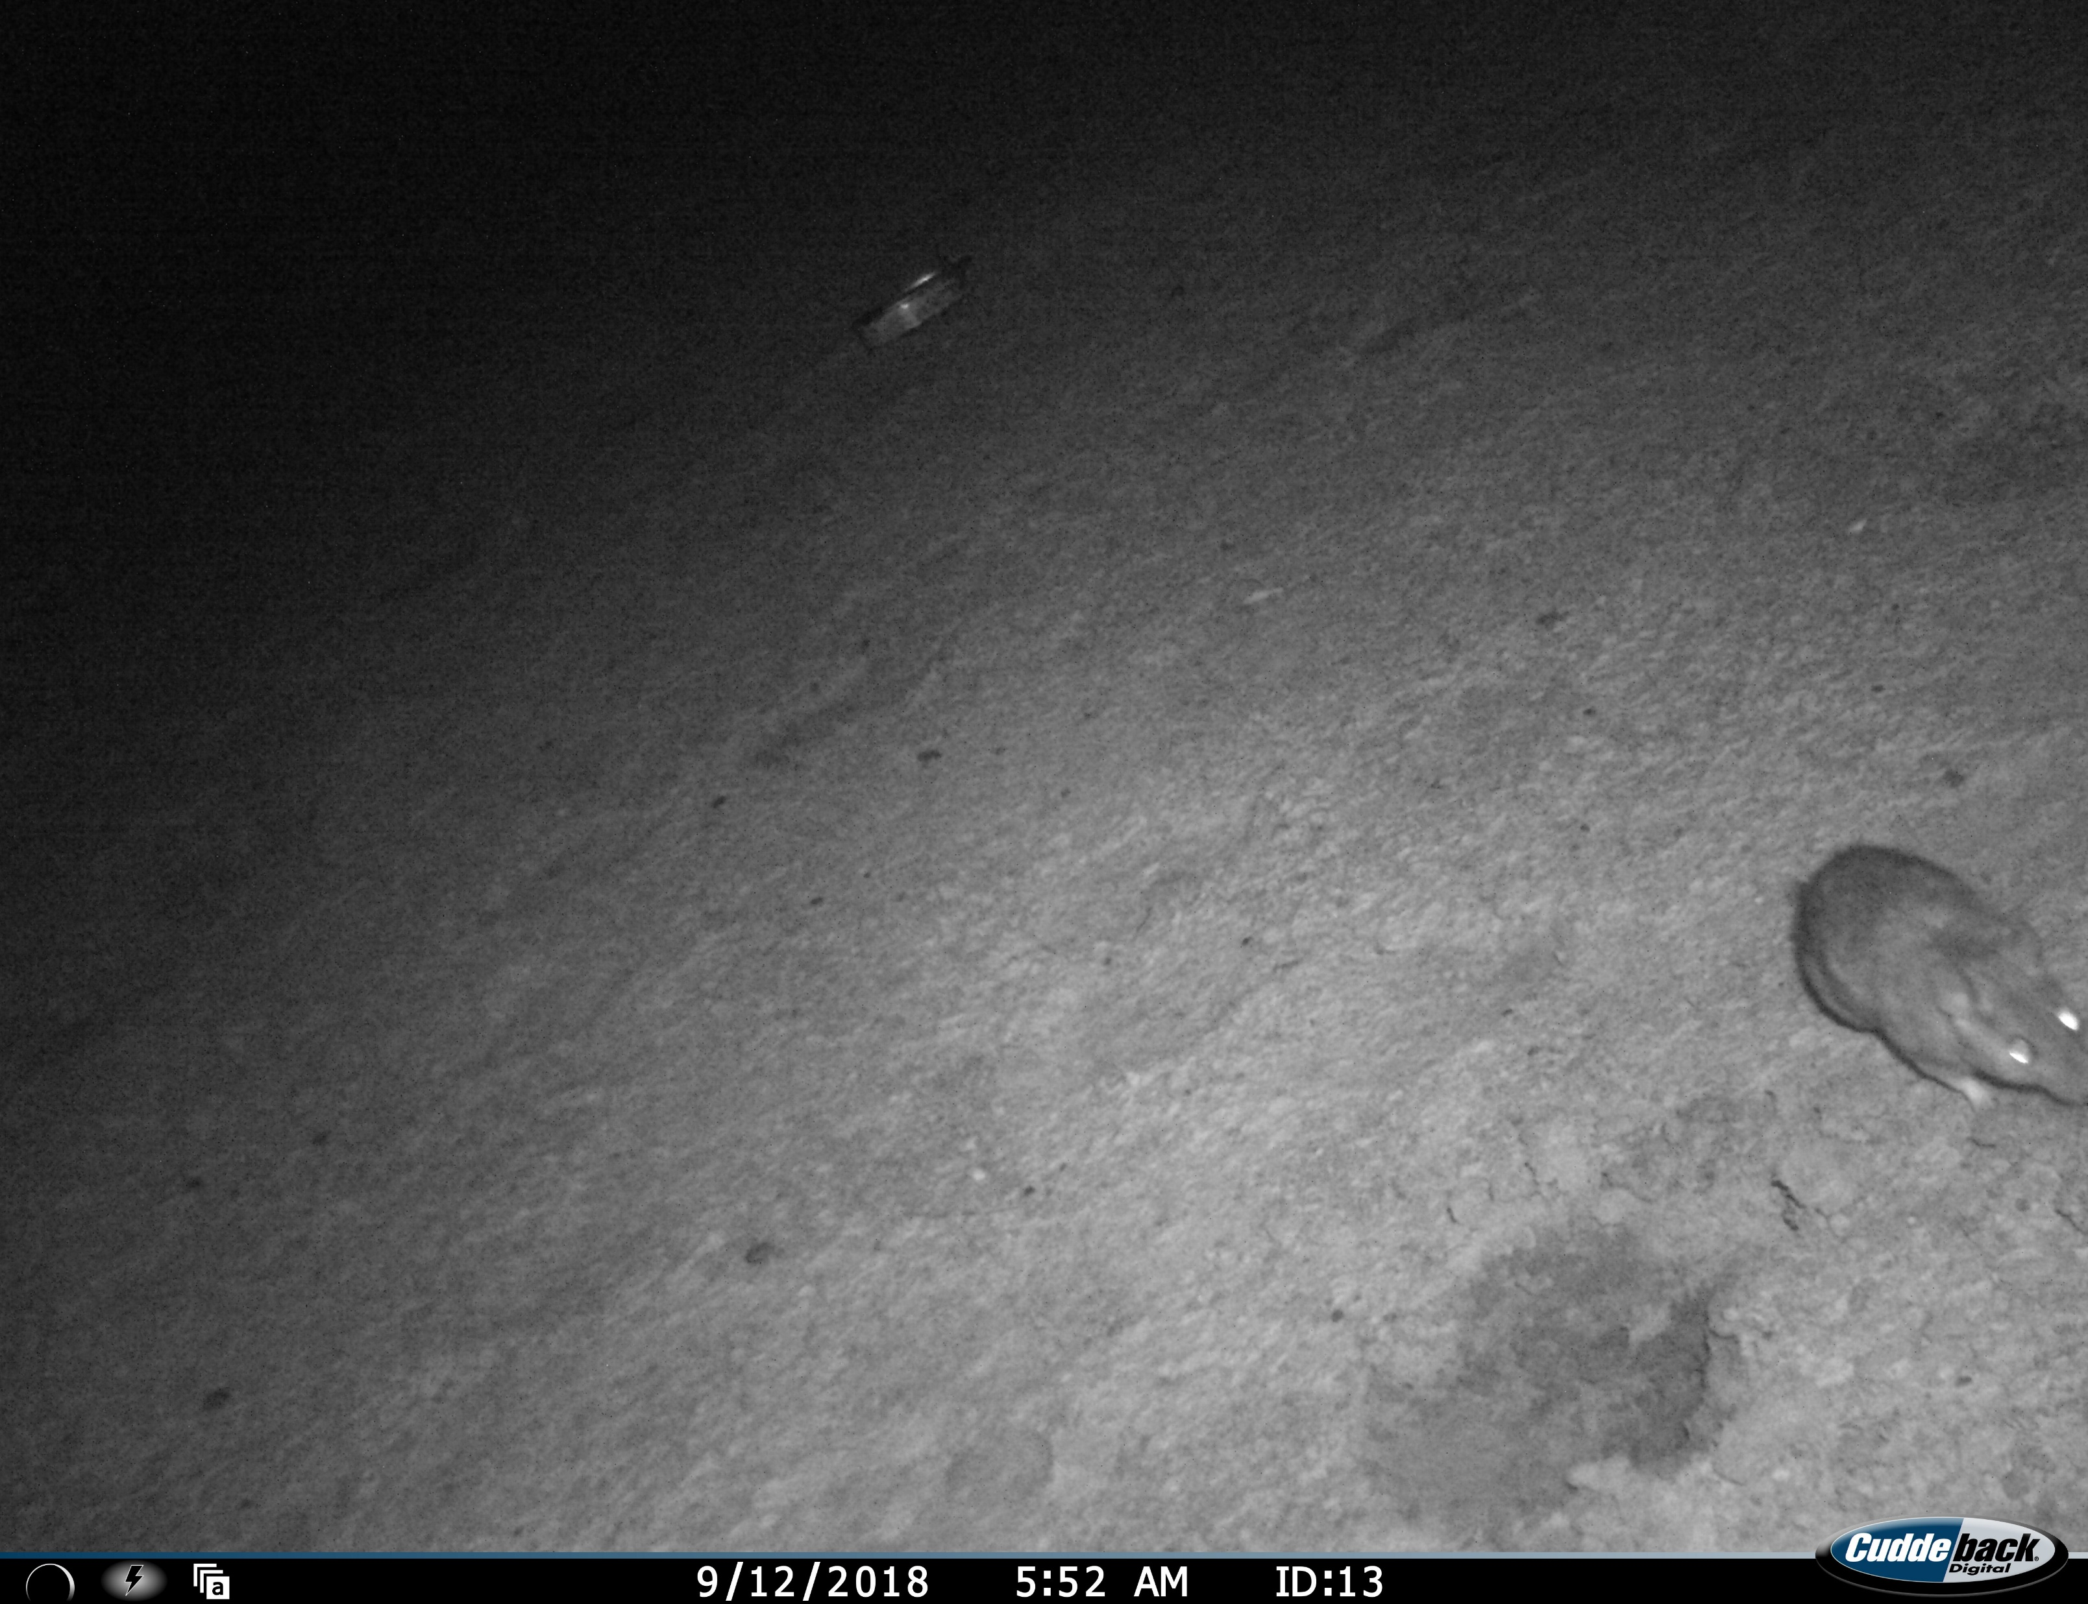
¿El ángulo y la distancia?

Slide 25
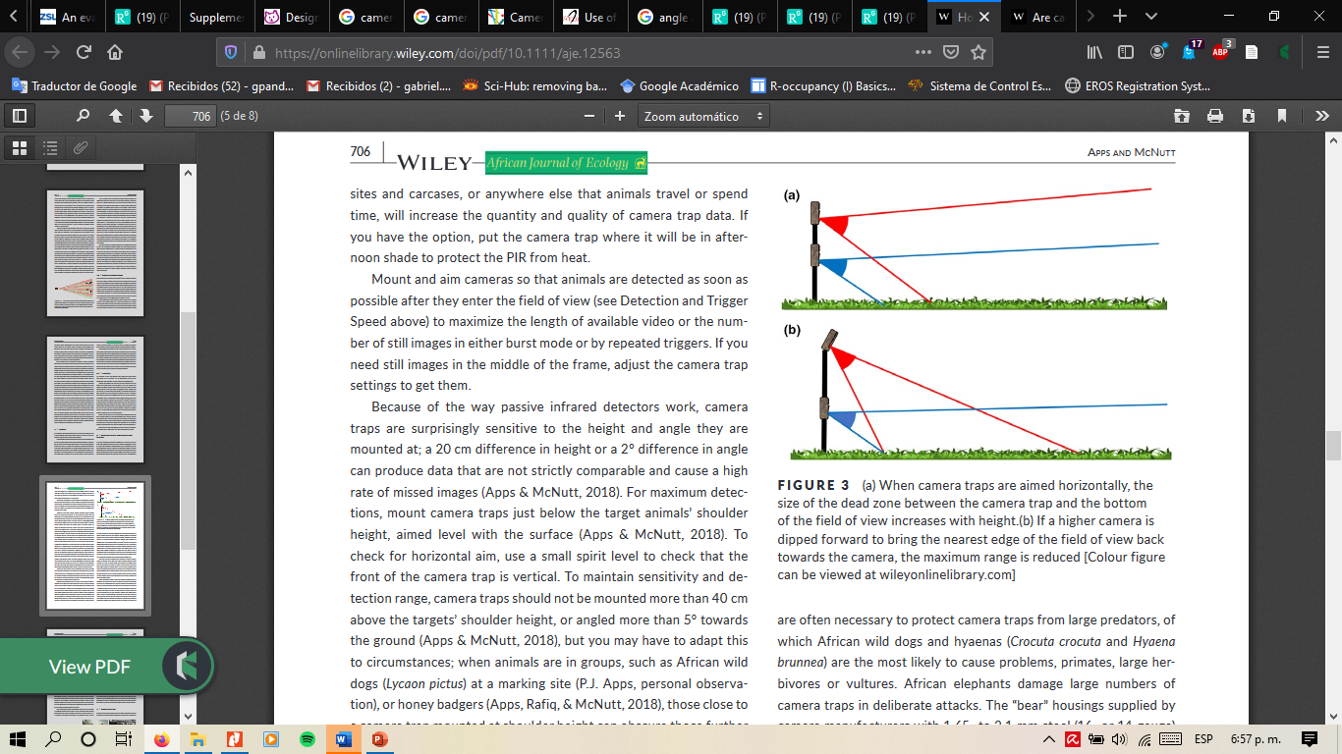
La altura importa
La altura y el ángulo influyen en el área de muestreo efectivo.
A mayor altura menor área efectiva de muestreo.
Ajustar la cámara al ángulo del terreno.

Slide 26
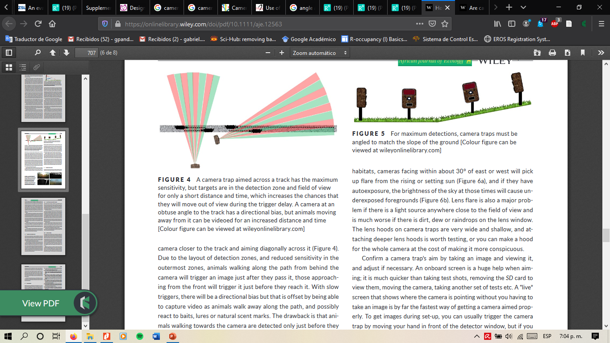
El ángulo en que se mueven los animales
Si identificamos un paso de animales, es posible colocar la cámara de manera que permanezca el mayor tiempo posible dentro del área de detección

Slide 27
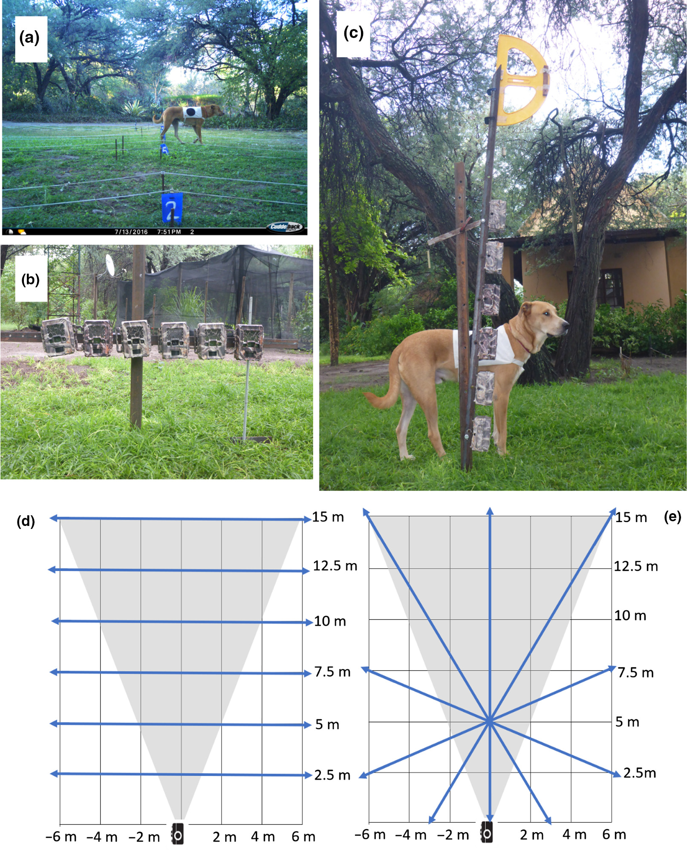
Incluso el modelo de la cámara importa
Velocidad de captura, sensibilidad, distancia y ángulo de detección

Slide 28
Buenas fotos= buenos datos

Slide 29



La detectabilidad imperfecta
Puede darse a escala de la cámara o del área
Angulo de instalación
Altura de instalación
Modelo de la cámara
Sensibilidad
r
Área efectiva de muestreo
$$θ$$

Slide 30
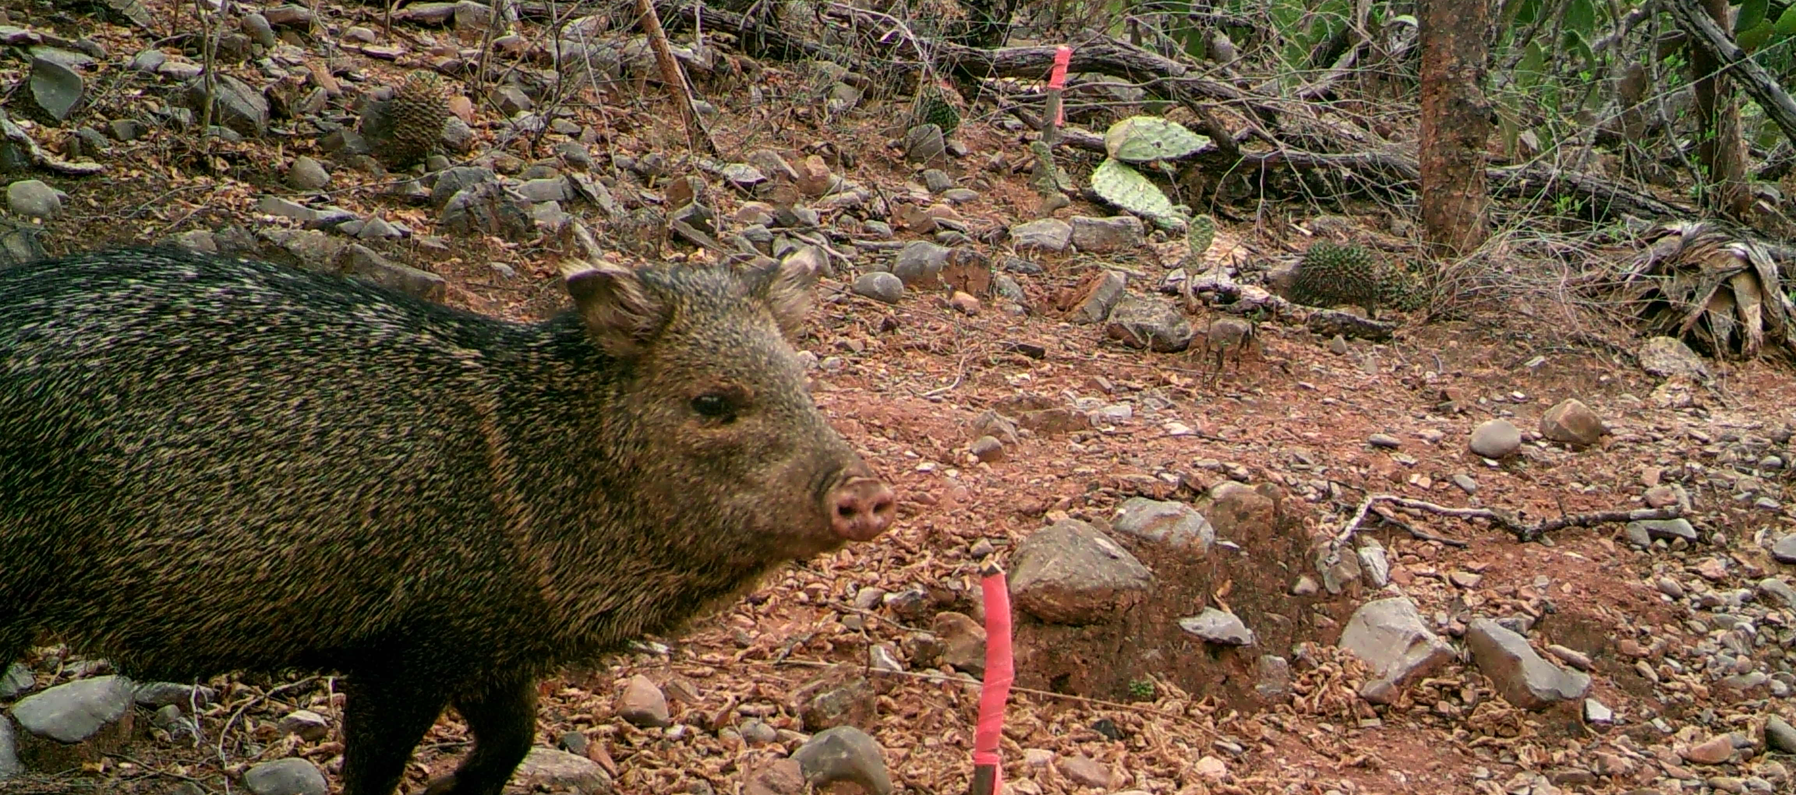
Aproximaciones extra

Slide 31
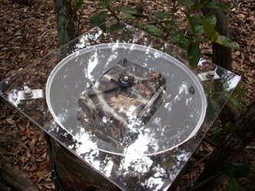
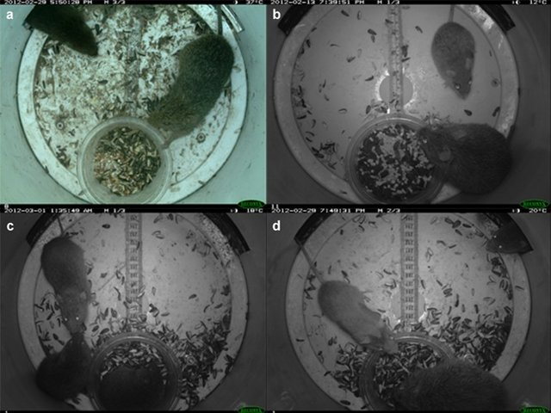
Aproximaciones “semi”experimentales

Slide 32
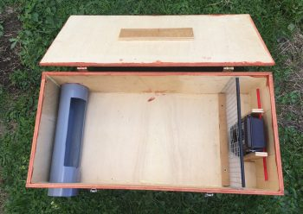
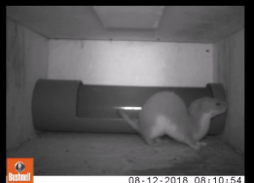
Mostela: En busca de los carnívoros sin foto

Slide 33
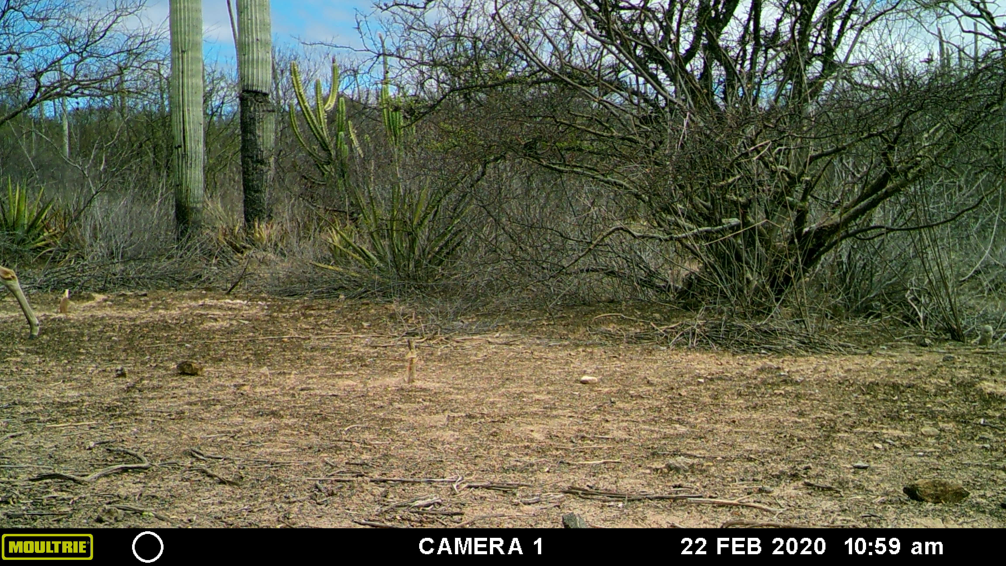
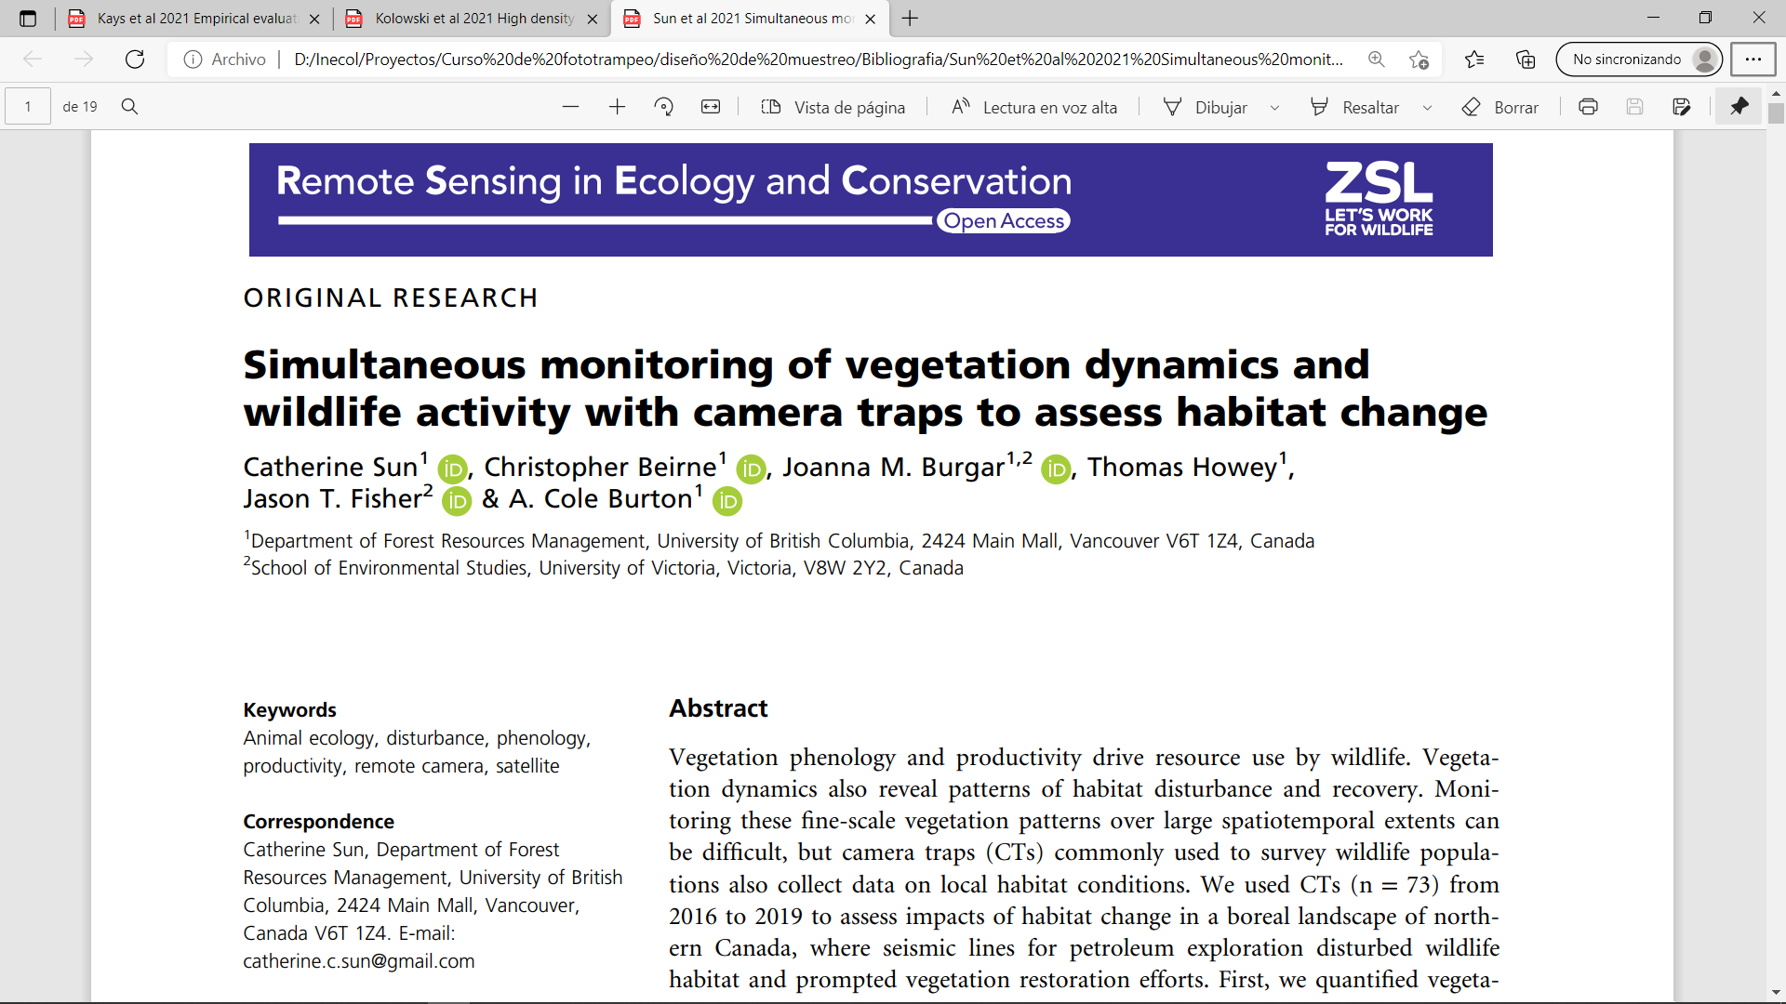
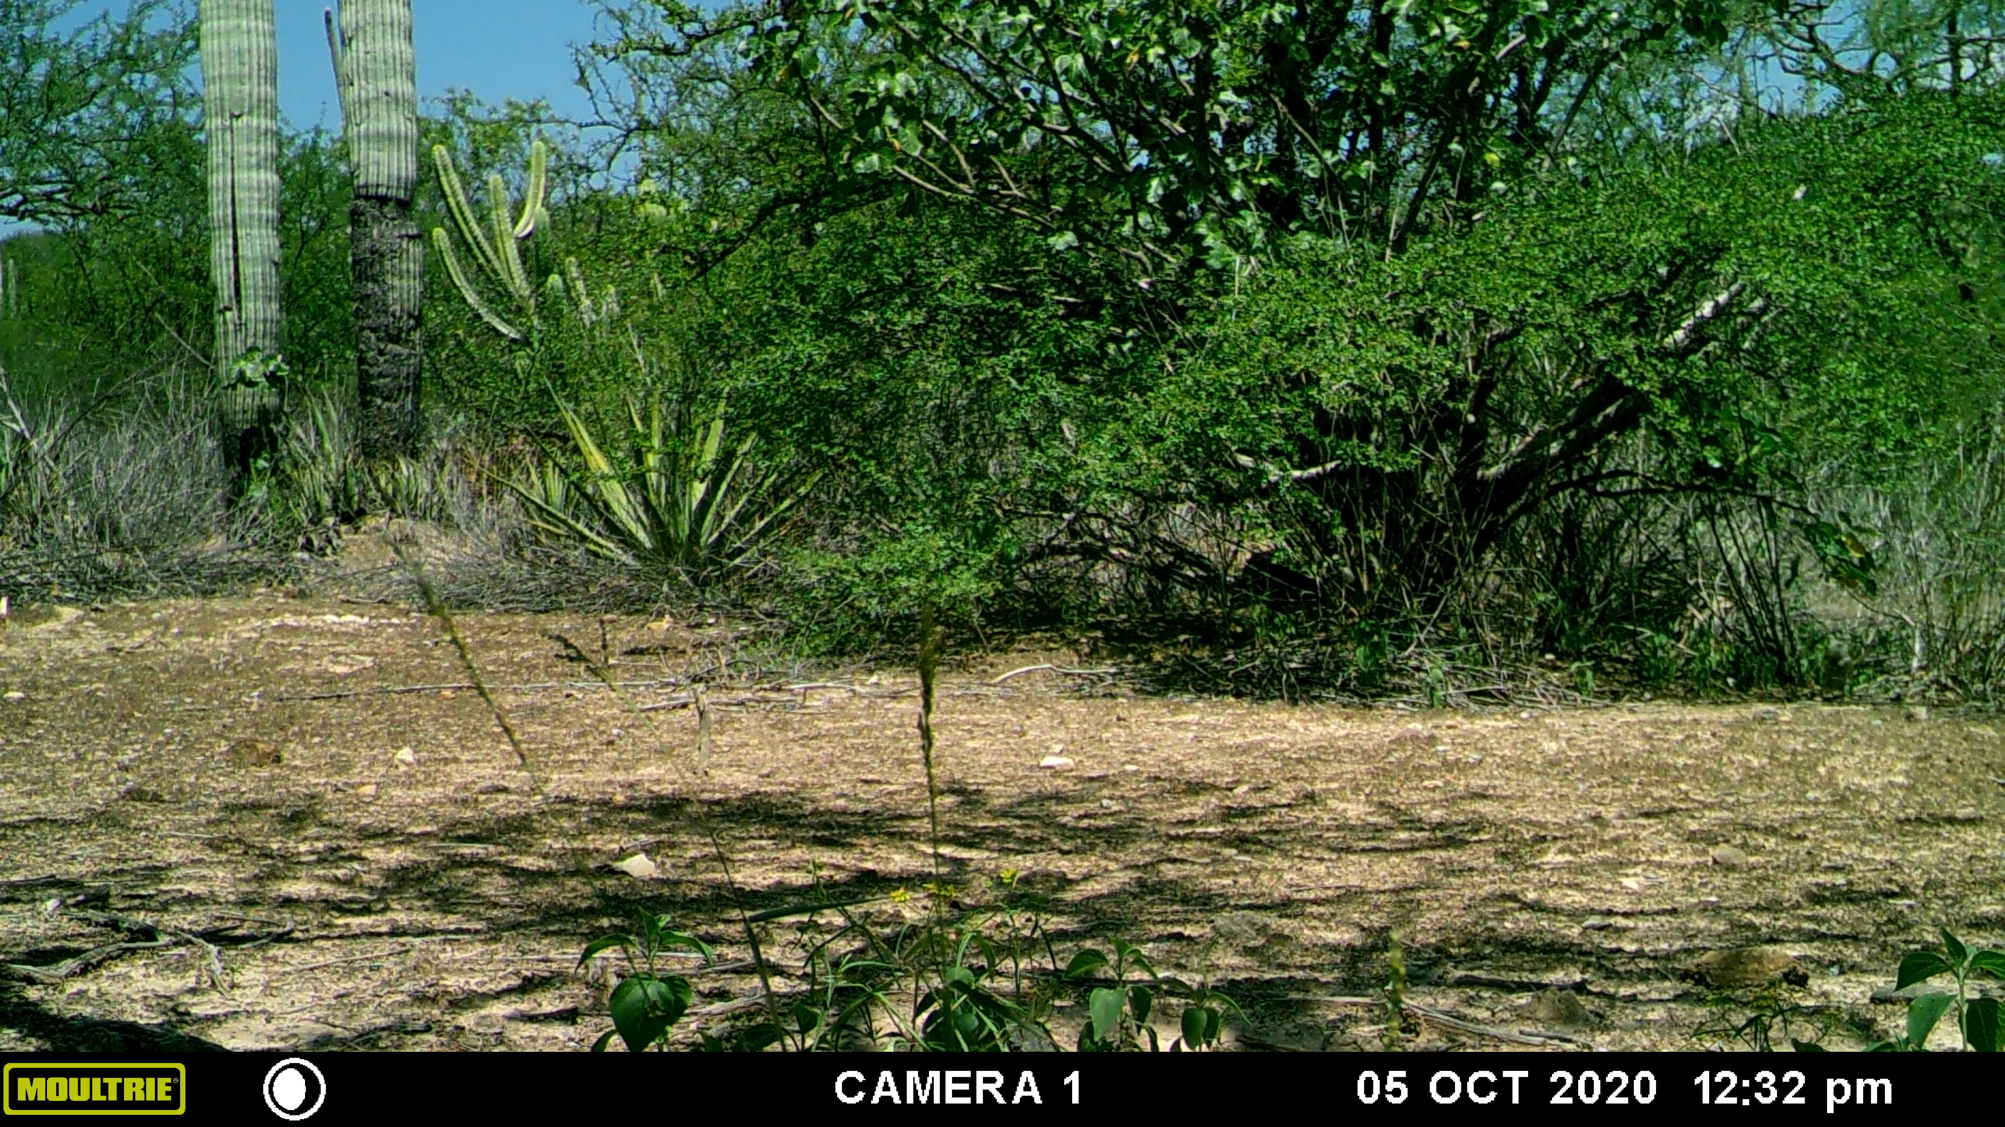
Monitoreo de la vegetación

Slide 34
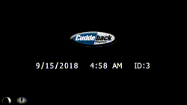
¿Por qué es importante este curso?

Slide 35
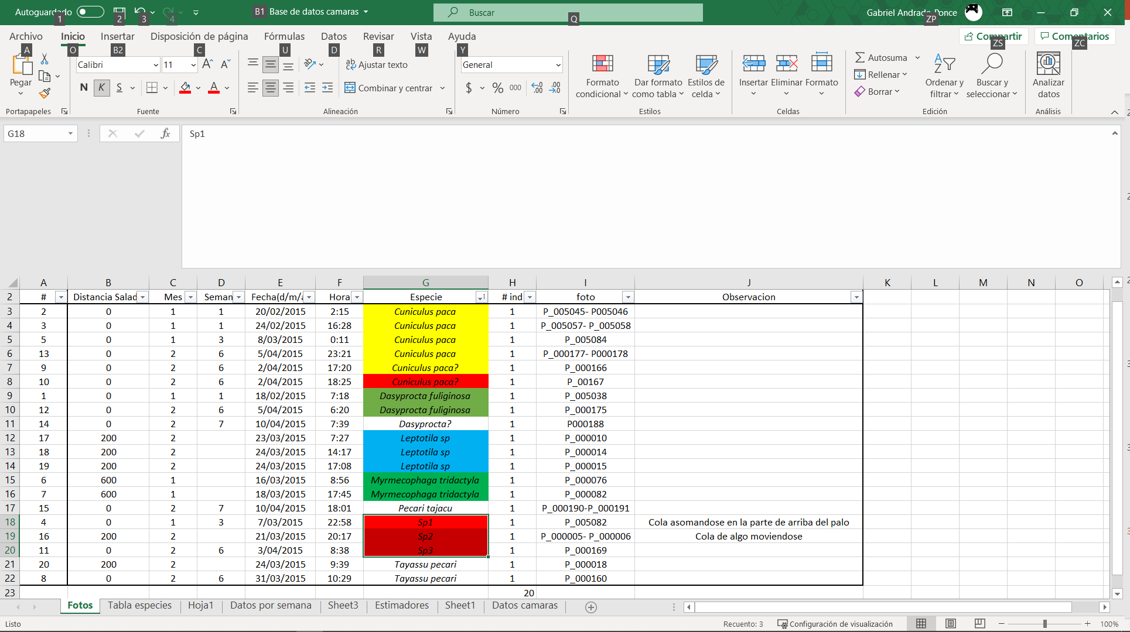

Todos comenzamos con nuestro Excel de colores
Consume muchísimo tiempo
Mayor probabilidad de errores al digitar
Cada quien organiza los datos como quiere y puede

Slide 36
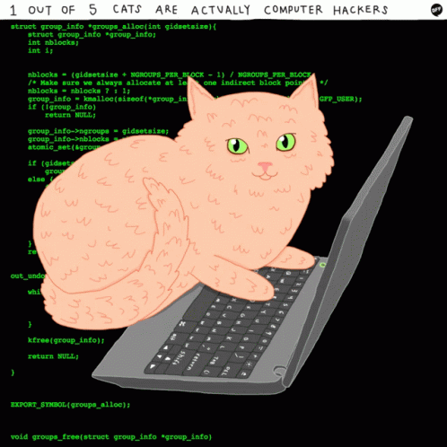

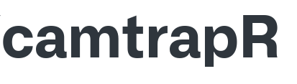
Lo mejor de sistematizar la información
Organizar fotos
Exploración de datos
Tener una base de datos organizada, generada de una manera reproducible y sistemática permite:
Minimiza los errores humanos al transcribir
Eficacia para formatear datos para análisis subsecuentes
Formato estandarizado permite compartir tu director, colegas o compañeros para colaborar
Generar tabla de registros automática
Metadatos de muestreo
Datos listos para muchos análisis

Slide 37

¿Preguntas?

